Slide 1














ELTERNABEND ONE-TO-ONE
HERZLICH WILLKOMMEN
25. September 2024
Notes:
Hinweis zur Vorlage (vor Verwendung löschen): Im Oktober 2026 für die Handreichung One-to-One-Computing an das geltende Recht angepasst – «Vorgaben Kanton SG: mind. ab 5. Klasse» richtiggestellt: Der Kanton empfiehlt eine 1:1-Ausstattung ab der 5. Klasse; das Mengengerüst sieht im Zyklus 2 ein Gerät für zwei Lernende vor. Grundlage: Empfehlungen des Bildungsrates zur digitalen Transformation, Kapitel 3.4. Vorlage einer Schule, nicht rechtlich geprüft.

Slide 2



VORSTELLUNG / ZIELE
  Ängste abbauen, Klarheit schaffen
  Arbeitsweise in der Schule und zuhause / Regeln
  Programme
  Nutzungsvereinbarung
  Fragen
?
?
?
?
?
Notes:
- Vorstellung: [Name], Schulleitung und IT-Verantwortliche
- Für technische Fragen ist eine Person unseres externen IT-Dienstleisters hier.
- Was ist denn one-to-one? Heisst einfach eins-zu-eins und meint, dass jeder Schüler und jede Schülerin ein eigenes Gerät hat.
- Ziele: mein Ziel ist es, dass sie heute nicht fragend, sondern mit einem guten Gefühl nach Hause gehen.

Slide 3

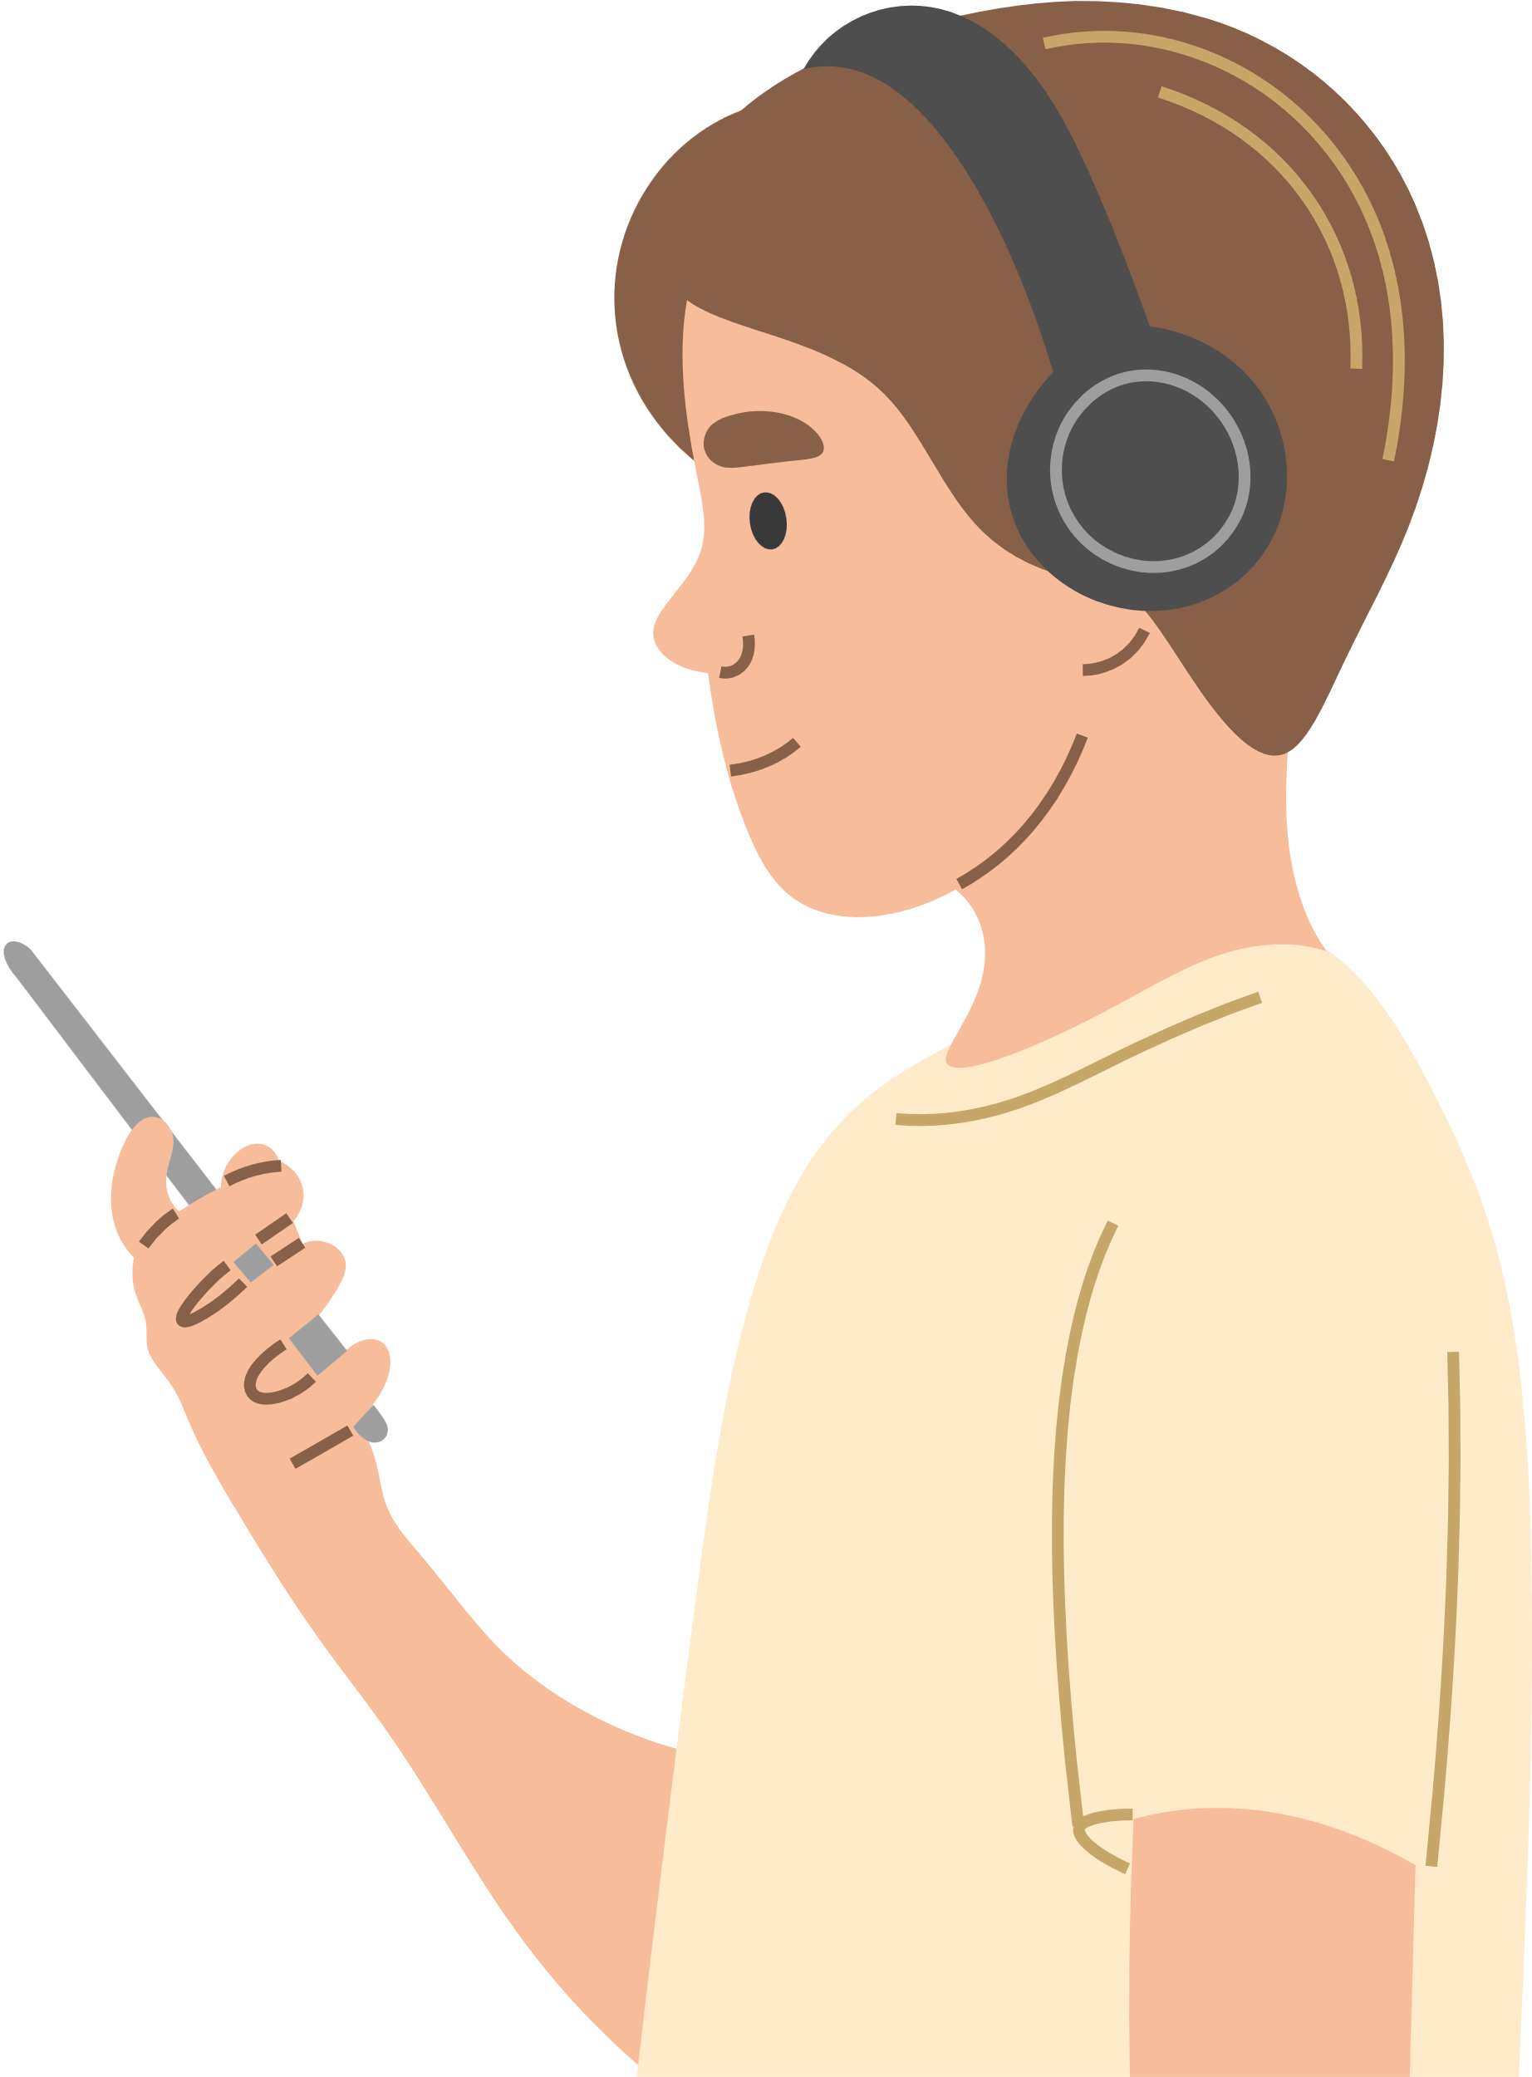
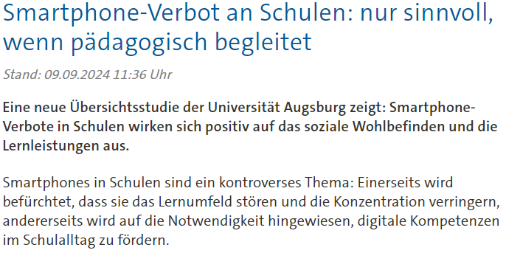
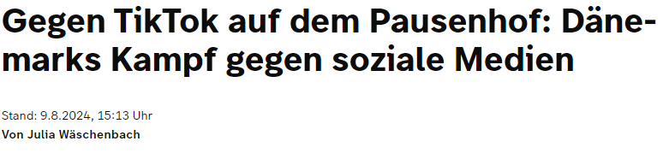
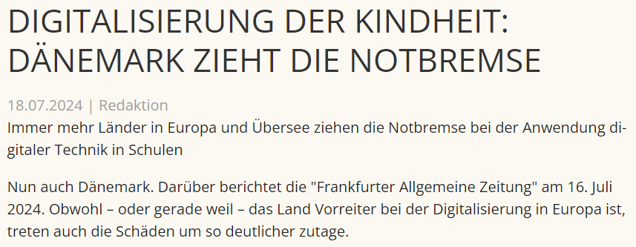
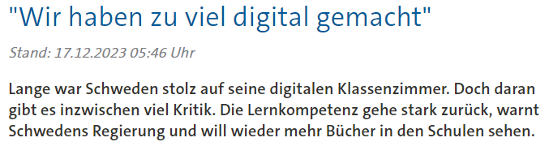
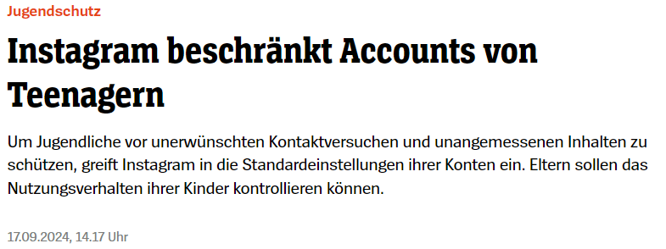
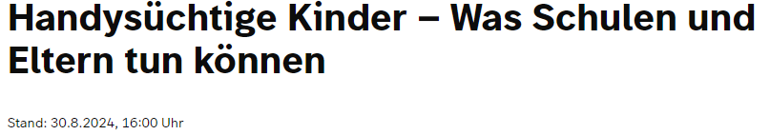
Notes:
Überall hört man, dass die Digitalisierung in den Schulen wieder rückgängig gemacht werden soll. Da kann ich nur an Ihre Medienkompetenz appellieren und sich nicht von Schlagzeilen in die Irre führen lassen :-).
Schweden:
In Schweden auf einmal alles digital, keine Bücher mehr, nur am Laptop, Handys auch im Unterricht- gemäss SAMR-Modell nur Ersetzung.
https://www.tagesschau.de/ausland/europa/schweden-schulen-buecher-100.html
Dänemark:
iPads ab erster Klasse, keine Bücher mehr, jedes 3. Kind ab 4 Jahren eigenes Handy oder Tablet (Elternhaus).
Probleme v.a. mit sozialen Netzwerken. Schon ab 10 J. 94% mehrere Profile (Insta, Tiktok, Youtube, Snapchat)
https://www.tessin-zentrum.de/a/digitalisierung-der-kindheit-daenemark-zieht-die-notbremse
Finnland:
Medienkompetenz an Schulen, Unis, Biblios, seit 1950, Zeitung/Radio, dann Fernsehen.
Wenig Chancen für Fake-News, sie wissen, wie man relevanten Fakten suchen kann, treffen fundierte Entscheidungen.
SuS erstellen eigene Webseiten, Videos, kritisches Denken wird gefördert.
Laut dem Media Literacy Index 2021 hat Finnland „das höchste Potenzial, den negativen Auswirkungen von Fake News und Fehlinformationen zu widerstehen“.
Zu den Faktoren, die dazu beitragen, gehören „die Qualität der Bildung, freie Medien und ein hohes Vertrauen der Menschen untereinander“.
https://finland.fi/de/leben-amp-gesellschaft/in-finnland-gehoert-medienkompetenz-zur-staatsbuergerlichen-bildung/
https://initiatived21.de/aktuelles/digitale-bildung-in-nordeuropa-kontroverse-entwicklungen-und-perspektiven
Lehrerin Jeanette Wiberg (SWE) jedenfalls will nicht völlig auf Laptops verzichten. "Die Zukunft ist nun mal digital. Wir müssen den Kindern diese Welt beibringen und sie auf die richtige Art und Weise unterrichten. Wenn ich noch einmal die Wahl hätte, würde ich mich für eine Kombination entscheiden."

Slide 4
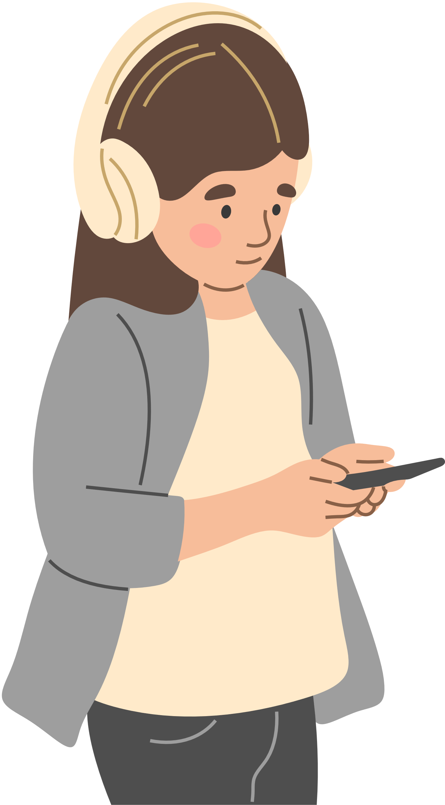

„MAN KANN SOZIALE MEDIEN, DIE MIT SÜCHTIG MACHENDEN ALGORITHMEN ARBEITEN, NICHT MIT DIGITALEN LERNRESSOURCEN VERGLEICHEN.“
Zusammenarbeit Schule - Eltern - Kind
Notes:
- bei uns besteht weiterhin ein Handy- und Smartwatch-Verbot
- Soziale Medien sollen die SuS noch nicht nutzen,
Kommunikation nur innerhalb der Klasse
auch wir sind am Üben
- Soziale Medien müssen von den Eltern sehr gut begleitet werden - dazu findet auch im nächsten Frühling wieder ein Kurs der Polizei für die Kinder und ein Informationsanlass für Sie statt.
- Immer wieder mit den Kindern / Jugendlichen reden, sich selbst informieren, nicht einfach Verbote aussprechen, sondern begründen

Slide 5
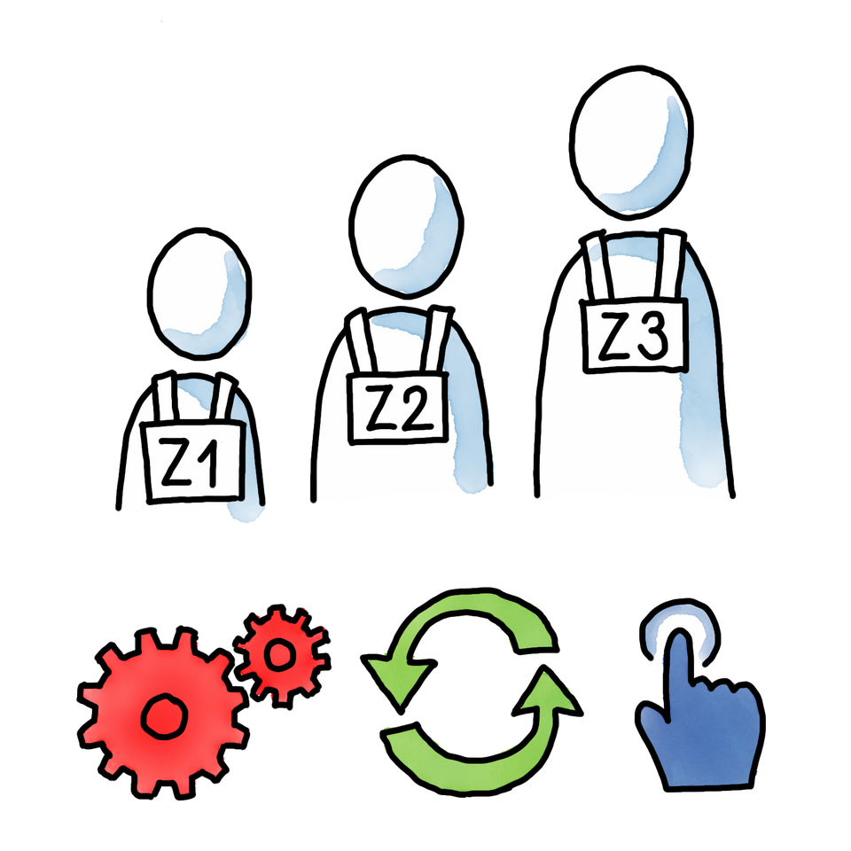
LEHRPLANBEZUG
Medien
Schülerinnen und Schüler produzieren digitale Inhalte und reflektieren die Nutzung, Bedeutung und Wirkung von (digitalen) Medien kritisch.
Informatik
Schülerinnen und Schüler verstehen Grundkonzepte der automatisierten Informationsverarbeitung und nutzen sie zur Entwicklung von Lösungsstrategien in allen Lebensbereichen und zum Verständnis der Informationsgesellschaft.
Anwendung
Schülerinnen und Schüler nutzen Informations- und Kommunikationstechnologien in allen Bereichen des Lebens effektiv und effizient.
Bilder: kompassdigitalerwandel
Notes:
Warum müssen wir überhaupt mit digitalen Medien arbeiten?
Wir stützen uns auf den Lehrplan und auf das Papier, welches Sie auf dem Stuhl haben.
Die Grafik von Sarah Genner gibt einen guten Überblick, welche Kompetenzen unsere Kinder und auch wir in der digitalisierten Welt brauchen.
Ganz wichtig ist der unterste Bereich, die Grundwerte. Darauf möchten wir in der Schule mit den Kindern und mit Ihnen als Eltern bauen.
Die Lernziele im Bereich Informatik lassen sich auch ohne den Einsatz personalisierter Geräte erfüllen. Die Bereiche Medien und Anwendung lassen sich nur erfüllen, wenn SuS die Geräte regelmässig auch in kurzen Sequenzen einsetzen.

Slide 6
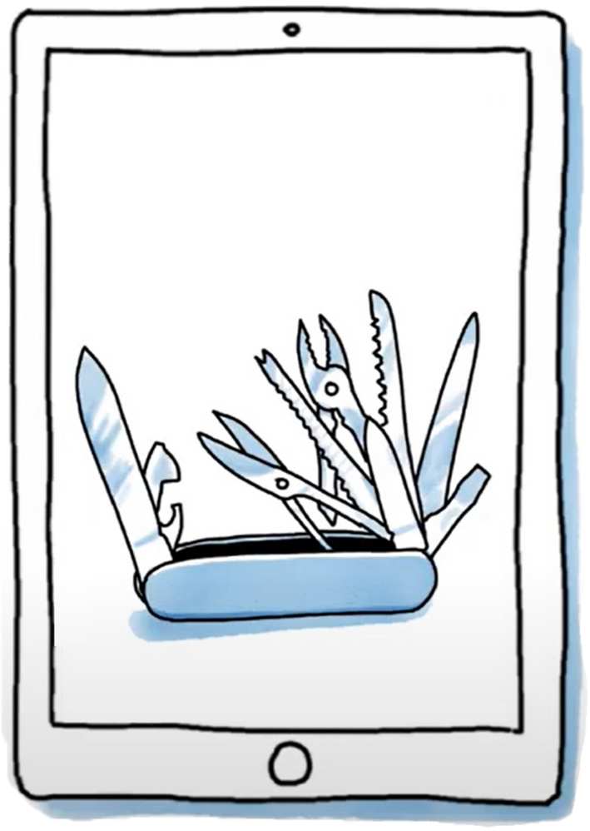
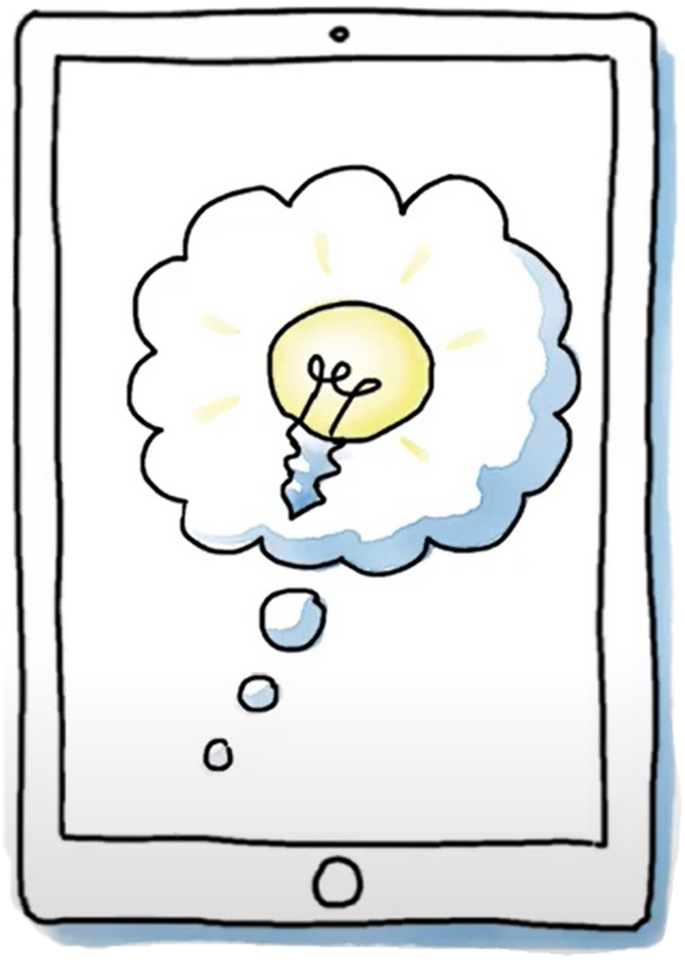

LERNEN MIT.. ÜBER... TROTZ...
Bilder: kompassdigitalerwandel
Notes:
Mit: Geräte sind Werkzeuge
Über: Auseinandersetzung Grundlagen, Lehrplan Auswirkungen Medien
Trotz: Nicht ablenken lassen, Das Lernen reflektieren, den Umgang lernen, nicht nur Konsum

Slide 7







WAS MACHEN DIE SCHÜLERINNEN UND SCHÜLER MIT DEN GERÄTEN?
  Medienproduktionen (Filme, Fotografie, Hörspiele)
  Üben von Vokabeln, Begriffen
  Dokumentation von Arbeitsschritten (Schreiben, Fotografieren, filmen)
  Erklärfilme
  Recherchieren im Internet
  Tutorials ansehen
  Mit dem Mikrofon Töne und Geräusche aufnehmen, Interviews führen
  Kalender, To-Do-Listen nutzen
  Lernprogramme
  Präsentationen erstellen
  mit dem Stift zeichnen, Notzien machen
notieren
produzieren
kreativ sein
Video/Audio
lernen
Bilder: kompassdigitalerwandel
Notes:
Gerät als Werkzeug
Lehrplan: Medienbildung

Slide 8





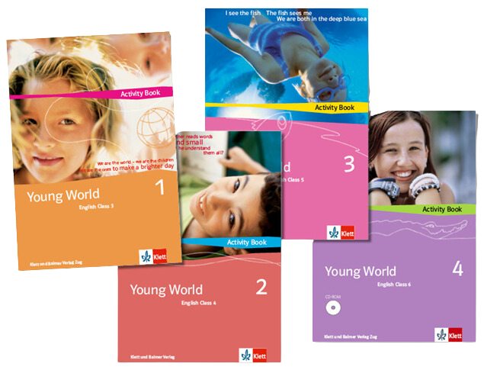





LEHRMITTEL
Notes:
Anwendung:
Viele Lehrmittel setzen voraus, dass die SuS permanent Zugriff auf ein internetfähiges Gerät haben und bieten Zugang zu digitalen Lerninhalten (z.B. Übungsplattformen, Audioaufnahmen in einer Fremdsprache, Erklärvideos) in verschiedenen Fächern.
links: Bücher und digitale Lerneinheiten
rechts: onlinebasierte Programme

Slide 9
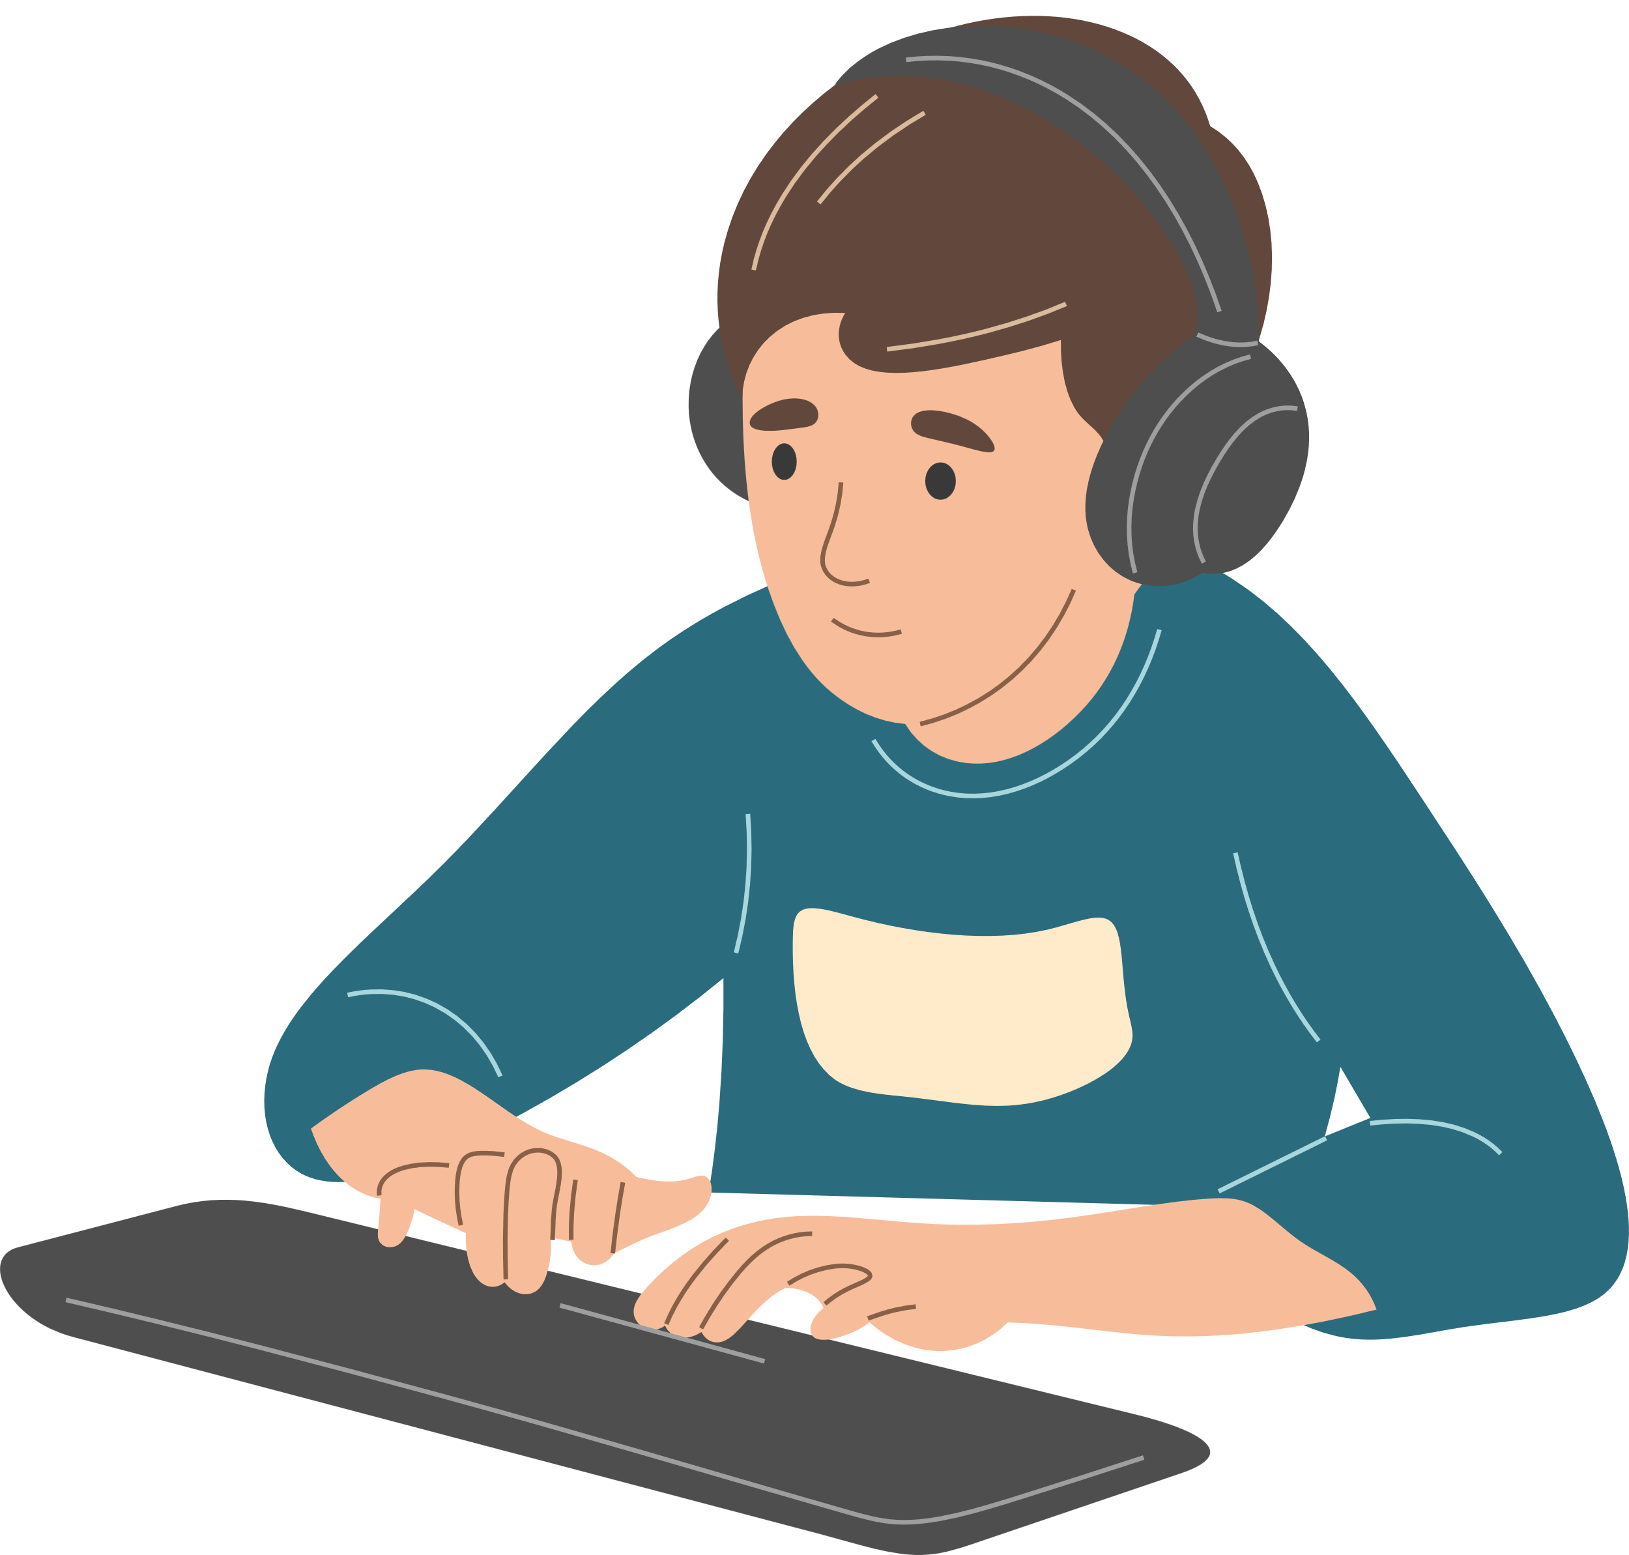
GRÜNDE FÜR EINS-ZU-EINS-AUSSTATTUNG
  individualisiertes Lernen - es sind nicht alle zur gleichen Zeit dran und es braucht keine Ausleihlisten
  einloggen braucht nicht mehr so viel Zeit
  Tages- und Wochenplanarbeit mit integriertem Medien-und Informatikunterricht
  verbesserte technische Fähigkeiten der Schüler
  Zugang zu einer Vielzahl von Lernressourcen
  Empfehlung Kanton SG: 1:1 ab der 5. Klasse (keine Pflicht), Typewriter ab 3. Klasse
  vereinfachtere Umsetzung Lehrplan M&I, ICT-Pass
  digitale Kompetenzen braucht es als notwendige Kulturtechnik
  Grundlagen, um makerorientiertes Lernen zu ermöglichen
Notes:
vorher: Lehrperson schreibt sich ein, alle nehmen den Compi hervor, loggen sich ein, da vorher ein anderes Kind dran war, ging es teilweise eine Viertelstunde, bis sie nur arbeiten konnten.
ZuZ: auch ab 3. Klasse
mehr dran, mehr Übung
Modellschule: wir arbeiten mit der PHSG zusammen und versuchen makerorientieres Lernen zu integrieren. Making im Unterricht ist ein Ansatz, der praktische und kreative Problemlösungsaktivitäten in den Unterricht integriert und dabei analoges und digitales Arbeiten verbindet.
Beispiel: die SuS möchten die Compi-Hülle beschriften - sie suchen selbst nach Lösungen, wie das Material beschriftet werden könnte und stellen sie dann selbst her. Dabei gibt es verschiedene Lösungen, einige haben den Namen auf die Hülle geplottet, andere haben ihn auf spezielle Folie gedruckt und angenäht...

Slide 10

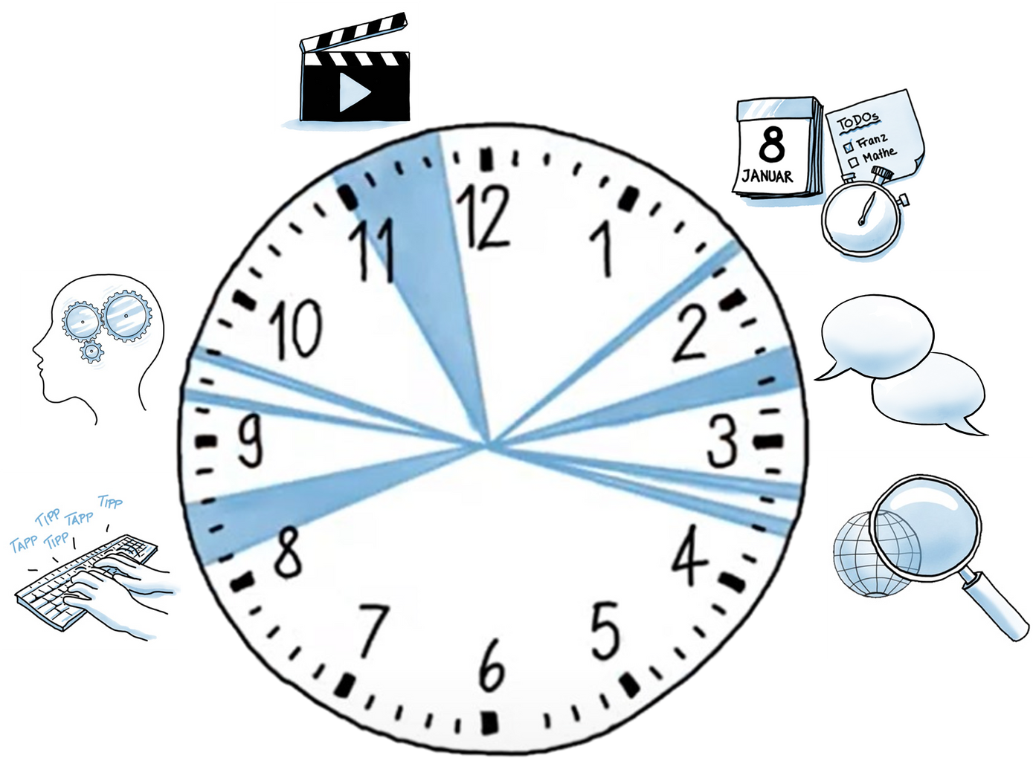


NUR NOCH SCHNELL, FLEXIBEL, FÄCHERÜBERGREIFEND
Notes:
Skandinavien - eben nicht!

Slide 11
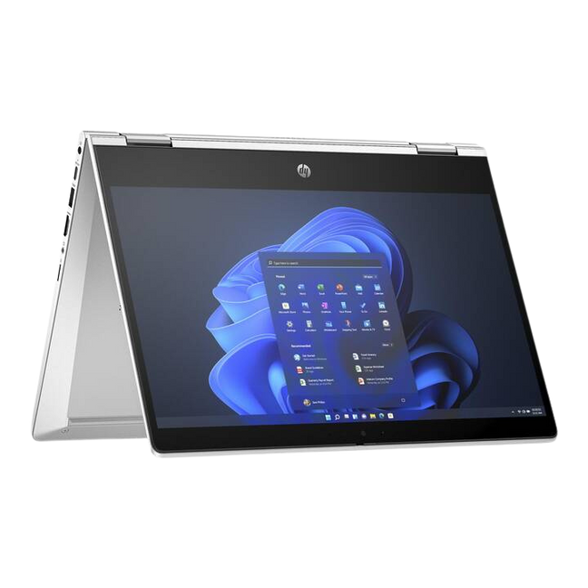
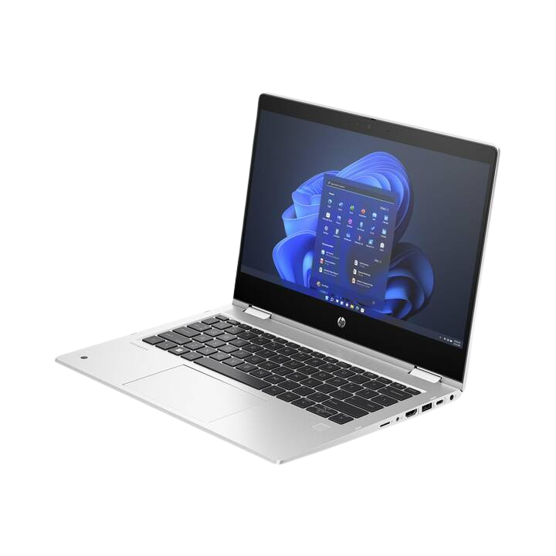
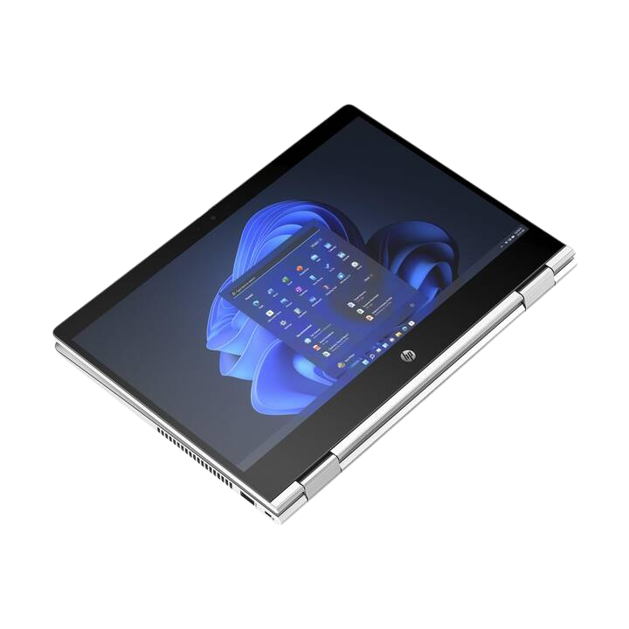
GERÄT
  HP ProBook, 13.3"
  Anschlüsse: HDMI, 1xUSB-C; 2xUSB-A
  2 Kameras
  Stift mit Aufladehalterung
  Ladekabel
  Hülle zum Transport, wird im TTG-Unterricht beschriftet
  Kopfhörer erhalten die Kinder schon in der 1. Klasse
  Mäuse stehen zur Verfügung
Notes:
Verschiedene Notebooks angeschaut - wir haben bei Schulen gefragt, was sich bewährt hat und uns für ein robustes Modell entschieden. Billigere Notebooks gehen schneller kaputt, was schlussendlich grössere Kosten verursacht.
3. und 4. Klässler neues
5. und 6. Klässler bestehende - neu aufgesetzt
Kiga - 2. Klasse iPads zur Verfügung
Mäuse: in der Nutzungsvereinbarung für jeden, haben noch nicht alle

Slide 12
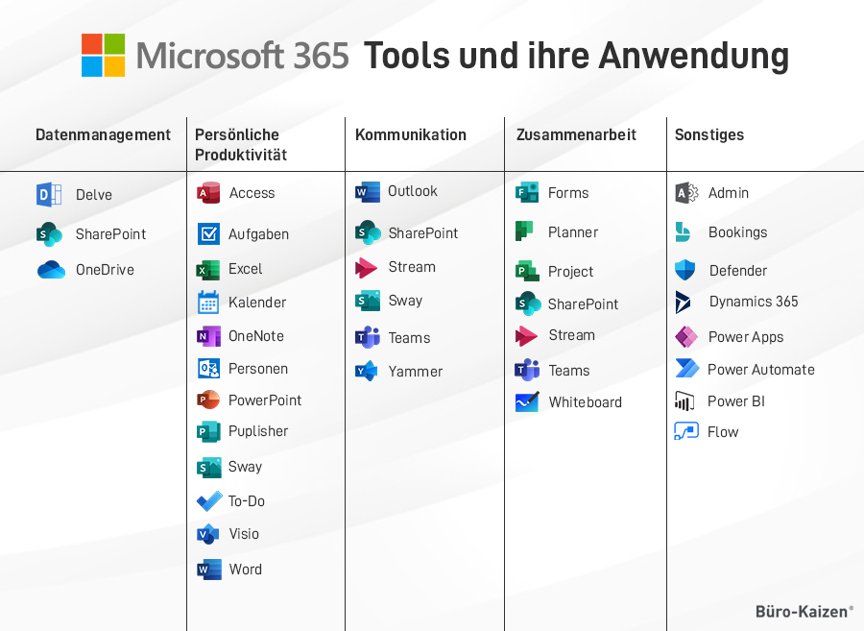

BETRIEBSSYSTEM / PLATTFORM
Notes:
- Konzept Nutzung M365
- Chatfunktion in Teams wird noch überall gesperrt, hat nicht bei allen Klassen funktioniert

Slide 13
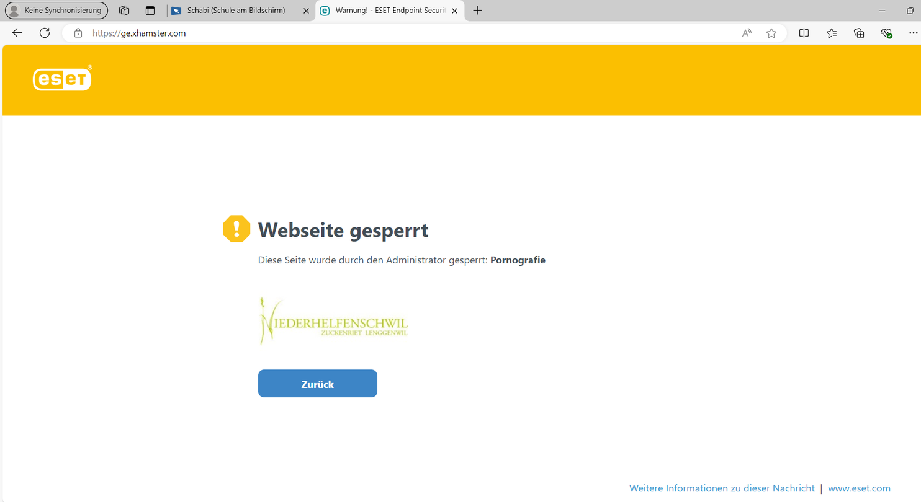

SICHERHEIT
  Firewall
  Inhaltsfilterung
  Antivirenschutz
  keine Installation durch Schülerinnen und Schüler möglich
  Datenschutz: Weiterbildungen Lehrpersonen
  Updates und Änderungen können schnell auf alle Geräte verteilt werden
Notes:
Auch wenn Sicherheitssoftware installiert ist, die totale Überwachung haben/wollen wir nicht. Die Schülerinnen und Schüler werden immer eine Lücke finden, um etwas auszuprobieren. Wichtig ist auch hier: wie gehen wir damit um und dass wir als Schule mit den Eltern an einem Strang ziehen
gesperrte Seiten - schon Spiele getestet :-)
Datenschutz
- Datenschutzfolgen-abschätzung (DSFA) für elektronische Datenverarbeitung (EDV) der PSNLZ
- Rollenberechtigungskonzept PSNLZ

Slide 14
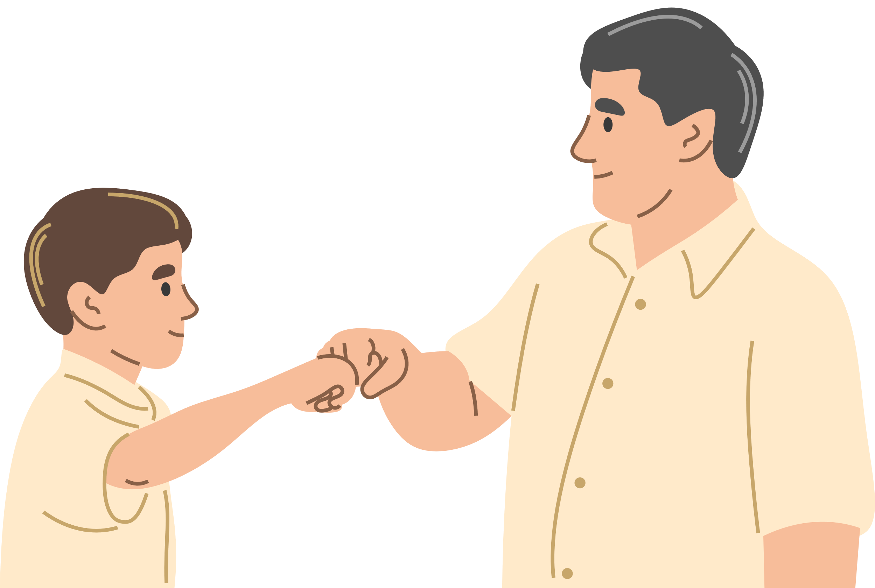
NOTEBOOK ZUHAUSE
  Das Gerät bleibt vorwiegend in der Schule, ca. 1-2 Mal pro Woche nach Hause
  Den Zeitpunkt bestimmt die Klassenlehrperson - dabei haben sie immer einen konkreten Auftrag
  Die Nutzungsvereinbarung gilt auch für die private Nutzung
  Installieren von Programmen ist nicht möglich
  Die Ladegeräte bleiben in der Schule, für die Hausaufgaben sind sie genügend geladen
  WLAN muss eingerichtet werden
  Contentfilter funktioniert auch zuhause
  keine Zeitbeschränkung
  zuhause liegt die Verantwortung bei den Eltern

Slide 15
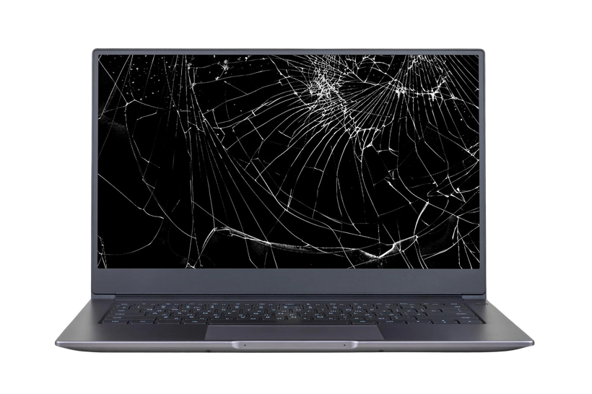
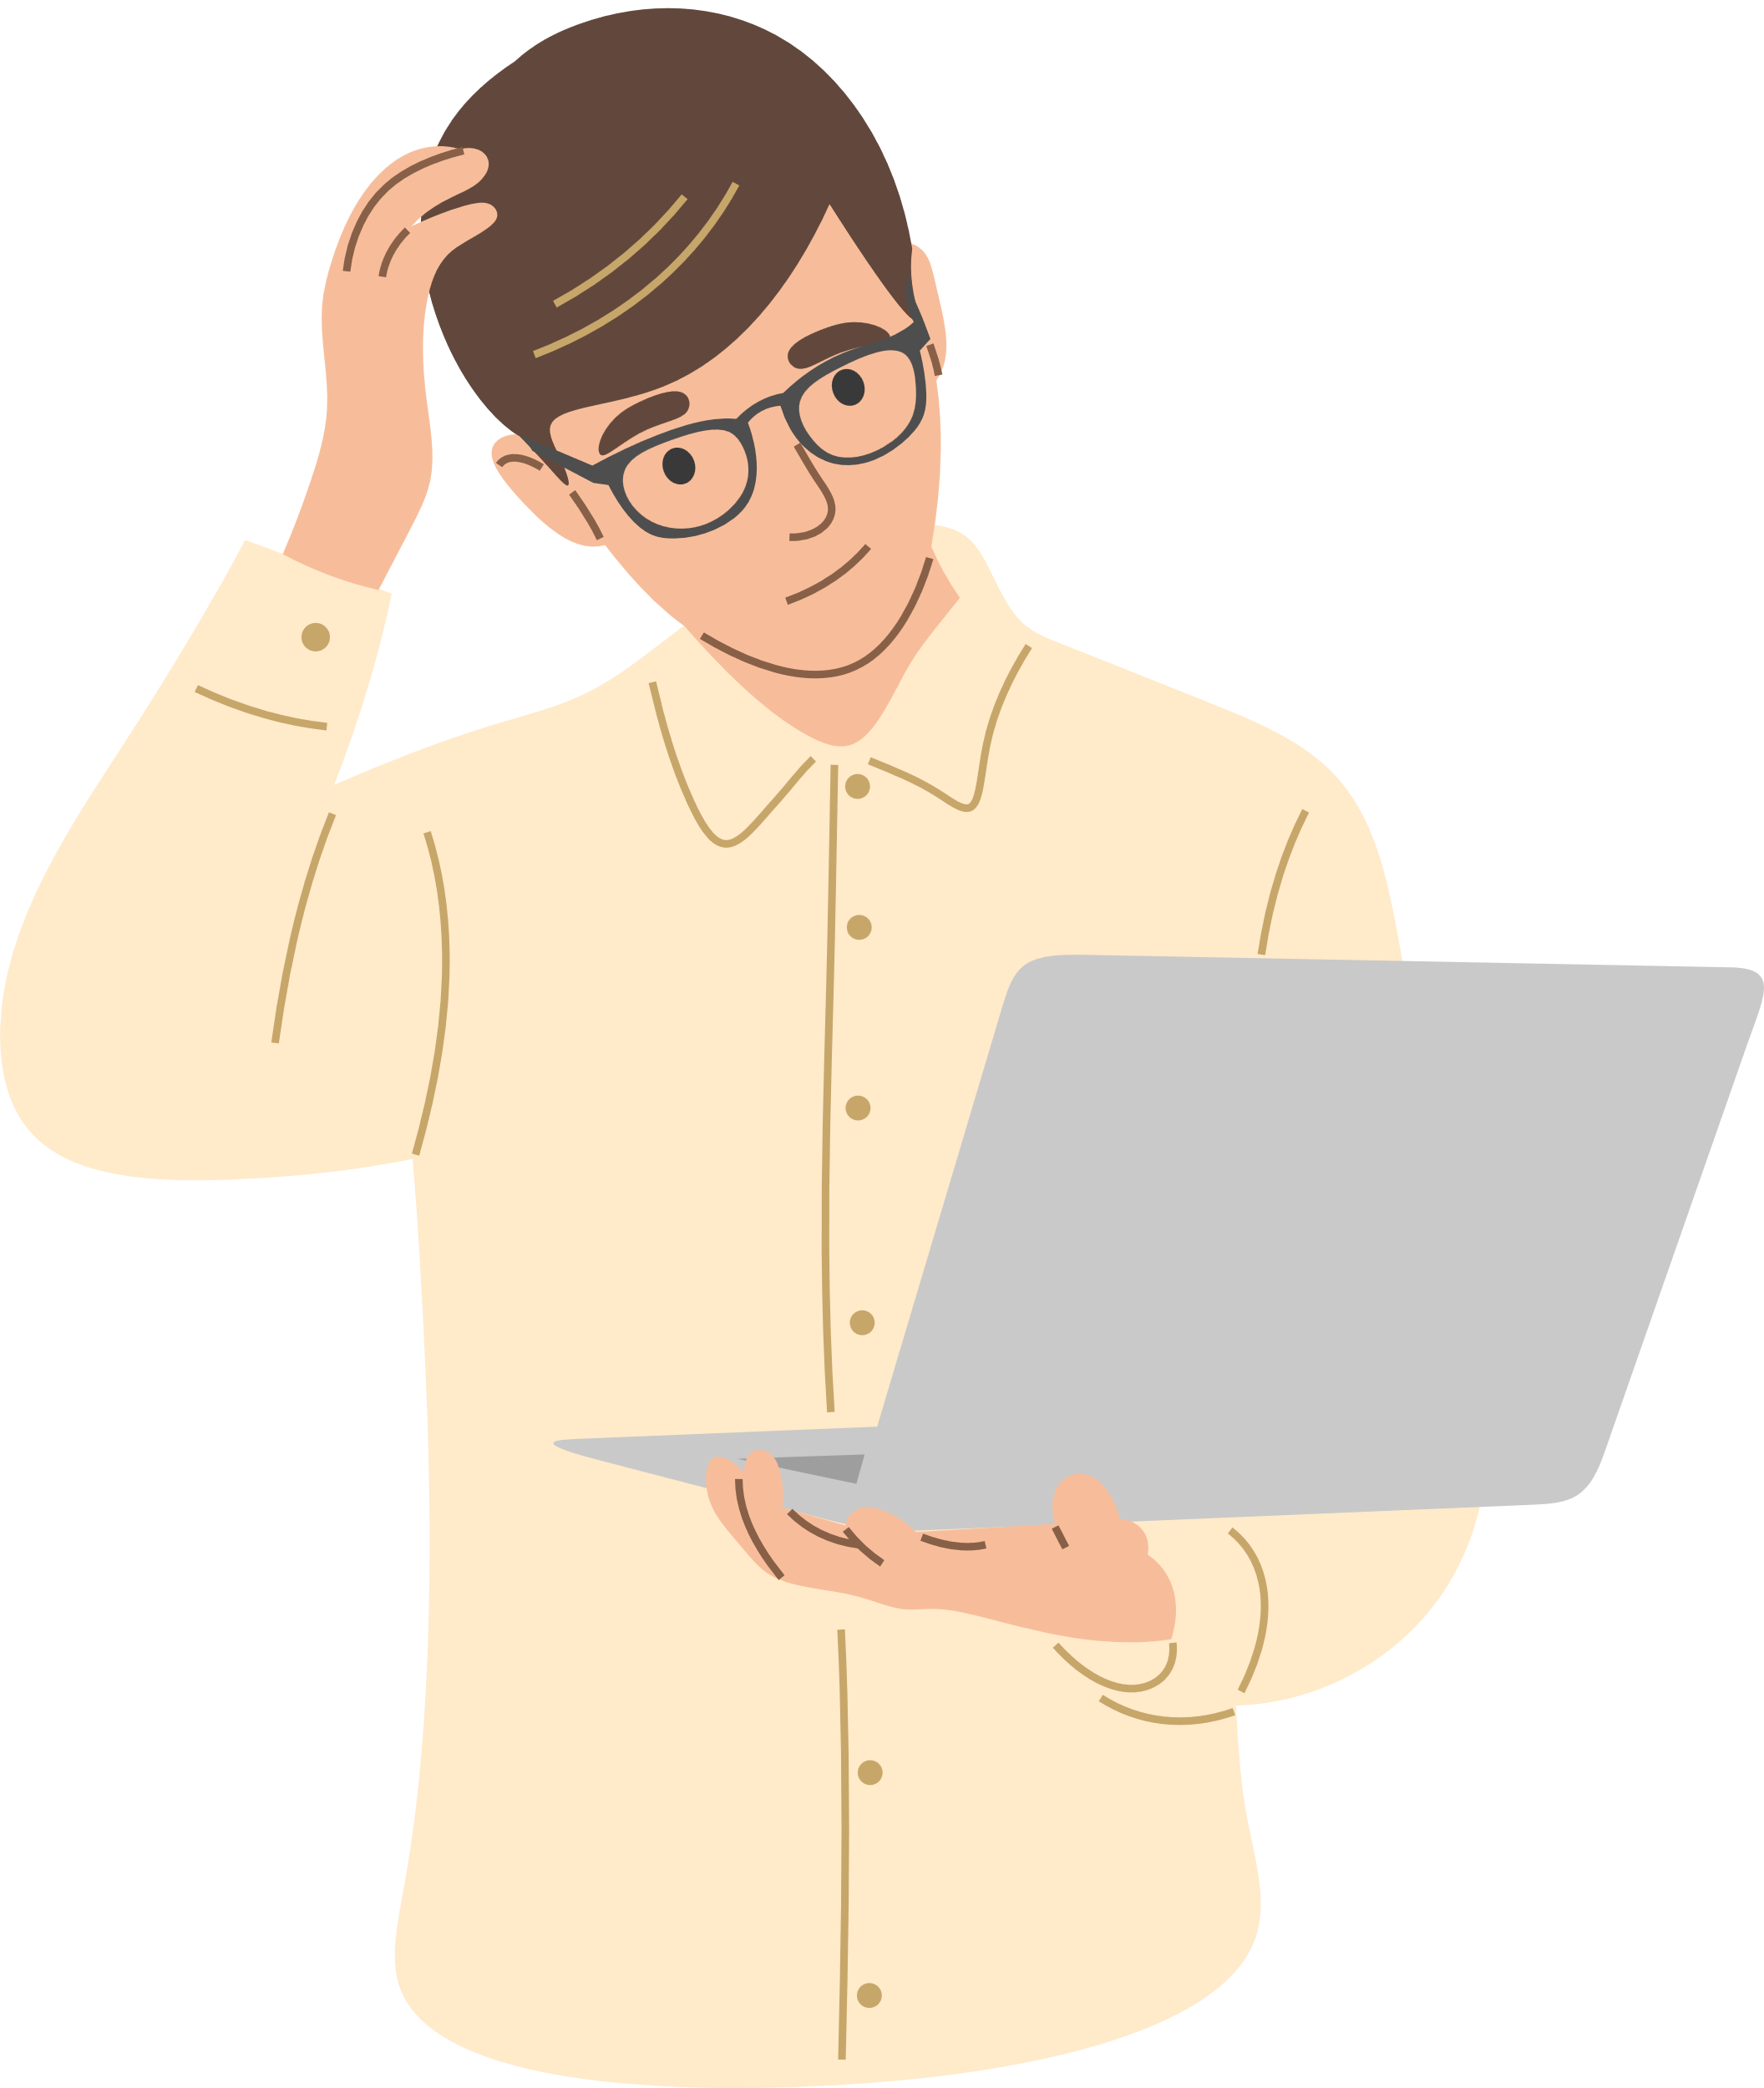
HOPPLA...
  immer der Lehrperson melden, wenn etwas nicht funktioniert oder kaputt gegangen ist
  es kann immer einmal etwas passieren, die Reparatur / Ersatz übernimmt die Schule
  bei vorsätzlichem Missbrauch bezahlen die Eltern (Haftpflichtversicherung)

Slide 16
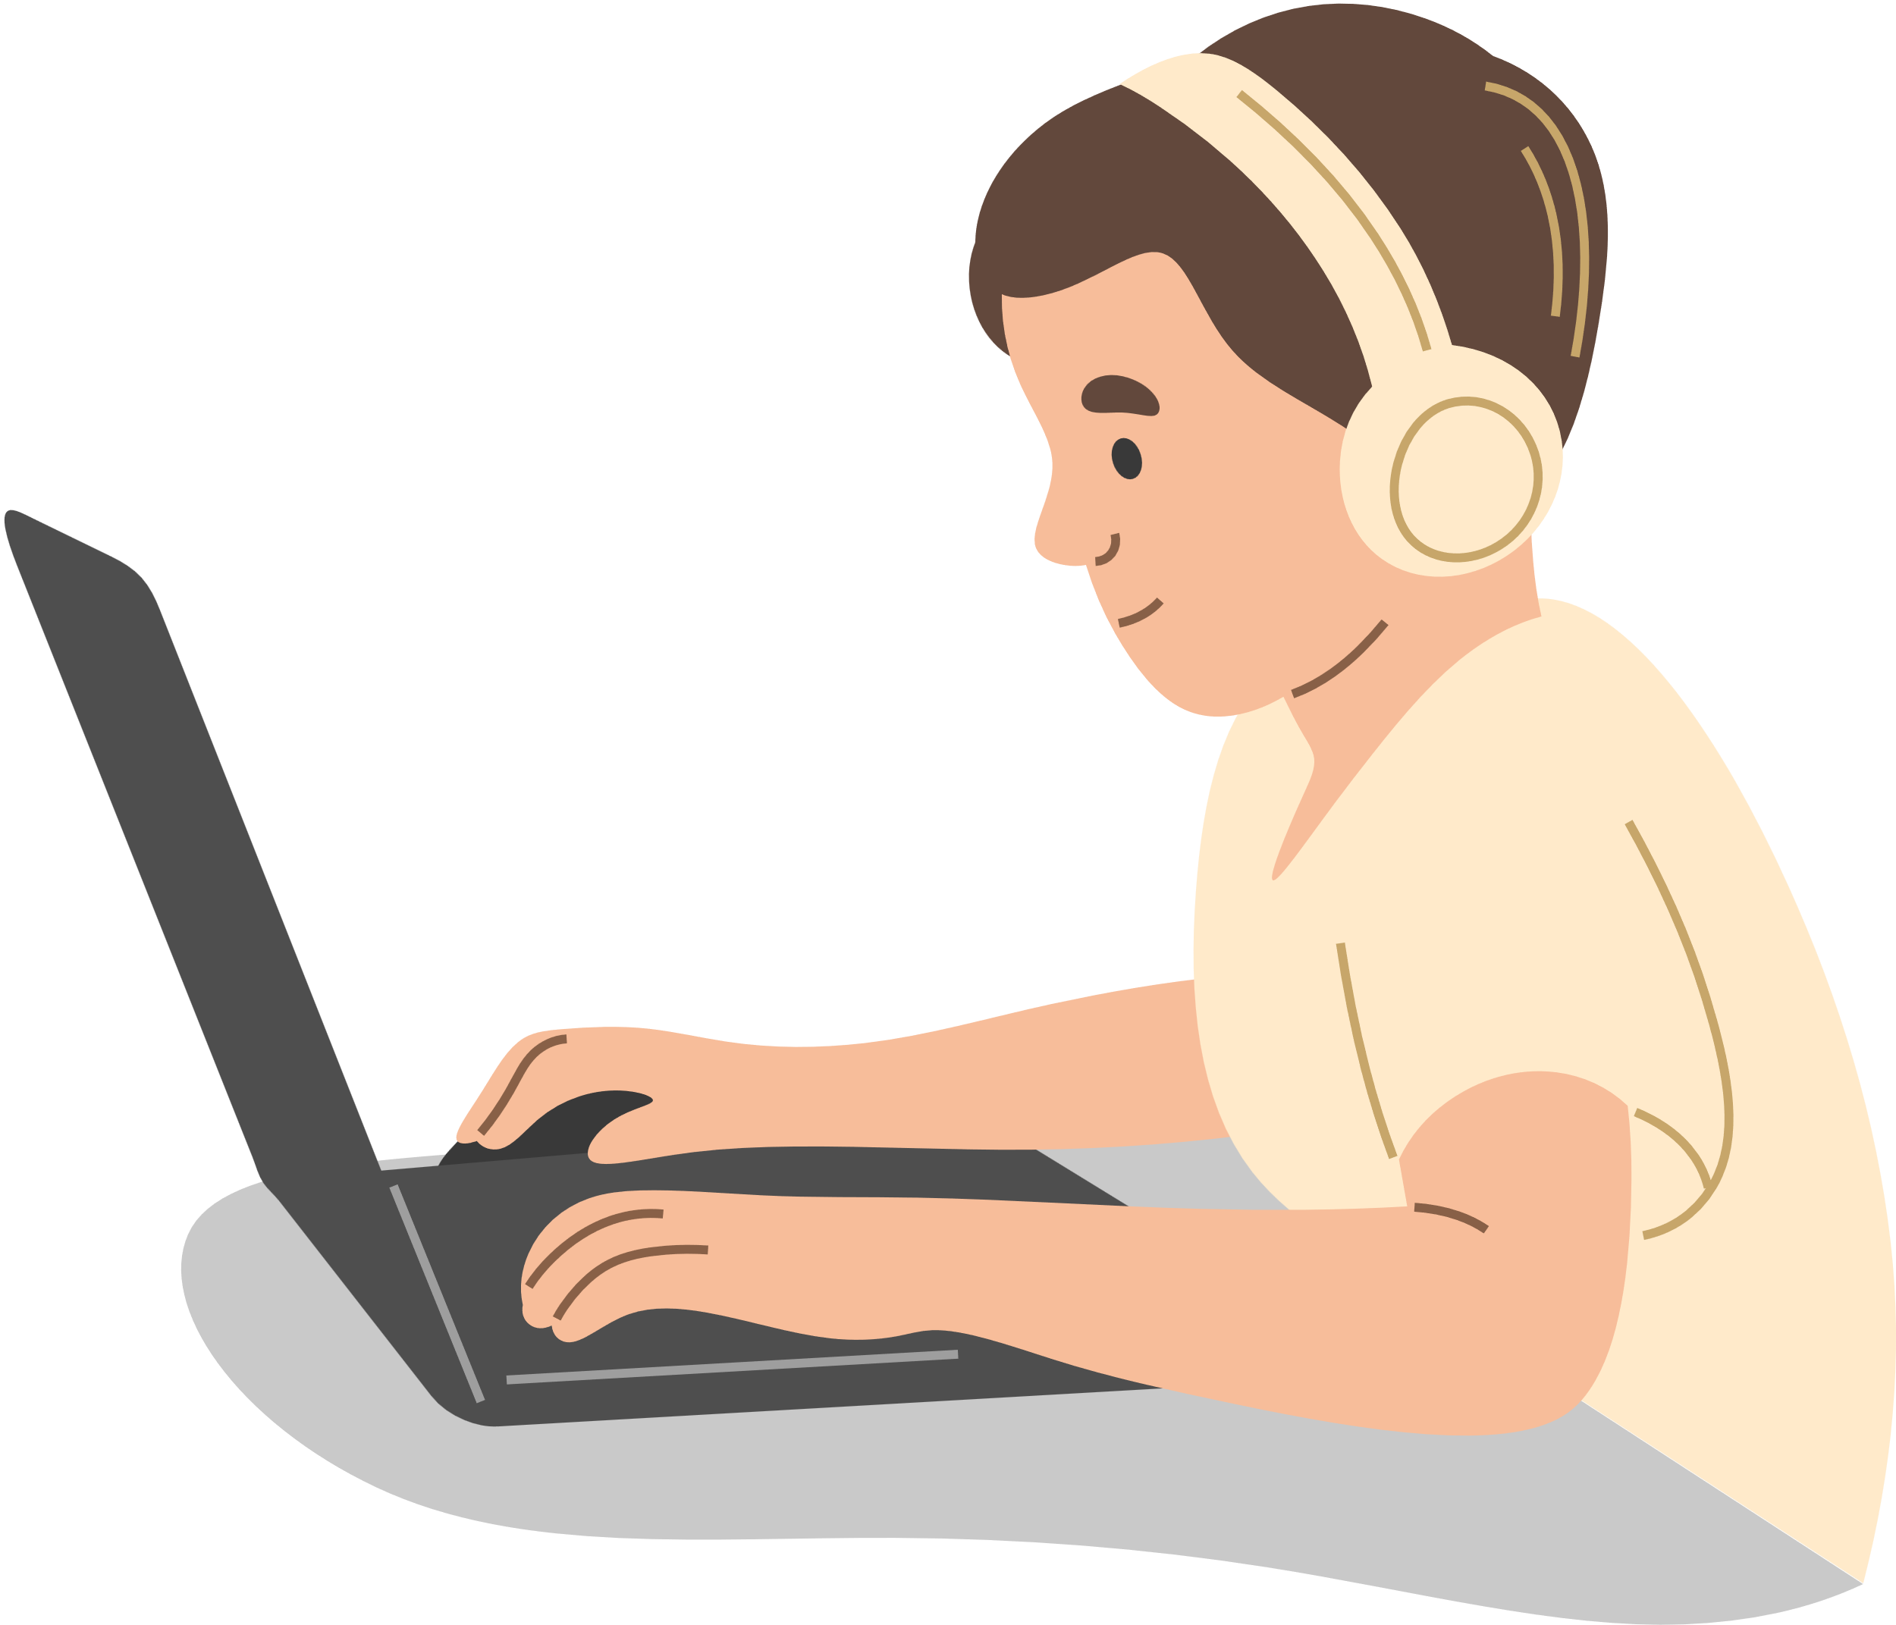
ICH KOMME NICHT MEHR WEITER...

Slide 17
REGELN, wELCHE BEREITS BESPROCHEN WURDEN
  Hände waschen
  Computer mit beiden Händen tragen
  Sorgfältig mit dem Gerät umgehen, Verantwortung liegt bei jedem Kind
  ab und zu Bildschirm und Tastatur reinigen

Slide 18

NUTZUNGSVEREINBARUNG
  Wird zuhause besprochen
  Wird von den Eltern, dem Schülerin oder dem Schüler und der Lehrperson unterschrieben
  bei der Lehrperson abholen

Slide 19
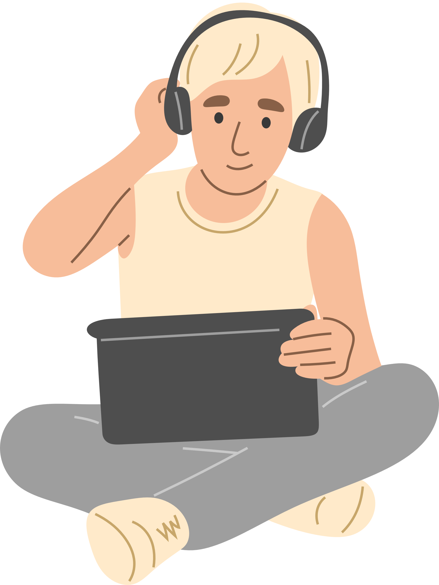
CHANCEN
  Medienerziehung durch Schule und Elternhaus
  lehrplankonforme und fächerverbindene Medienkompetenz lernen
  neue Methoden bereichern den Unterricht
  Aufträge können analog oder digital umgesetzt werden - verschiedene Arbeitsmethoden werden gelernt
  Die Bildschirmzeit kann in der Schule überprüft werden
  Die Lehrperson unterscheidet zwischen aktiver (handelnder) und passiver (konsumierender) Mediennutzung.
Notes:
Sehen wir es als Chance, um auch unsere Zusammenarbeit weiter zu entwickeln.

Slide 20
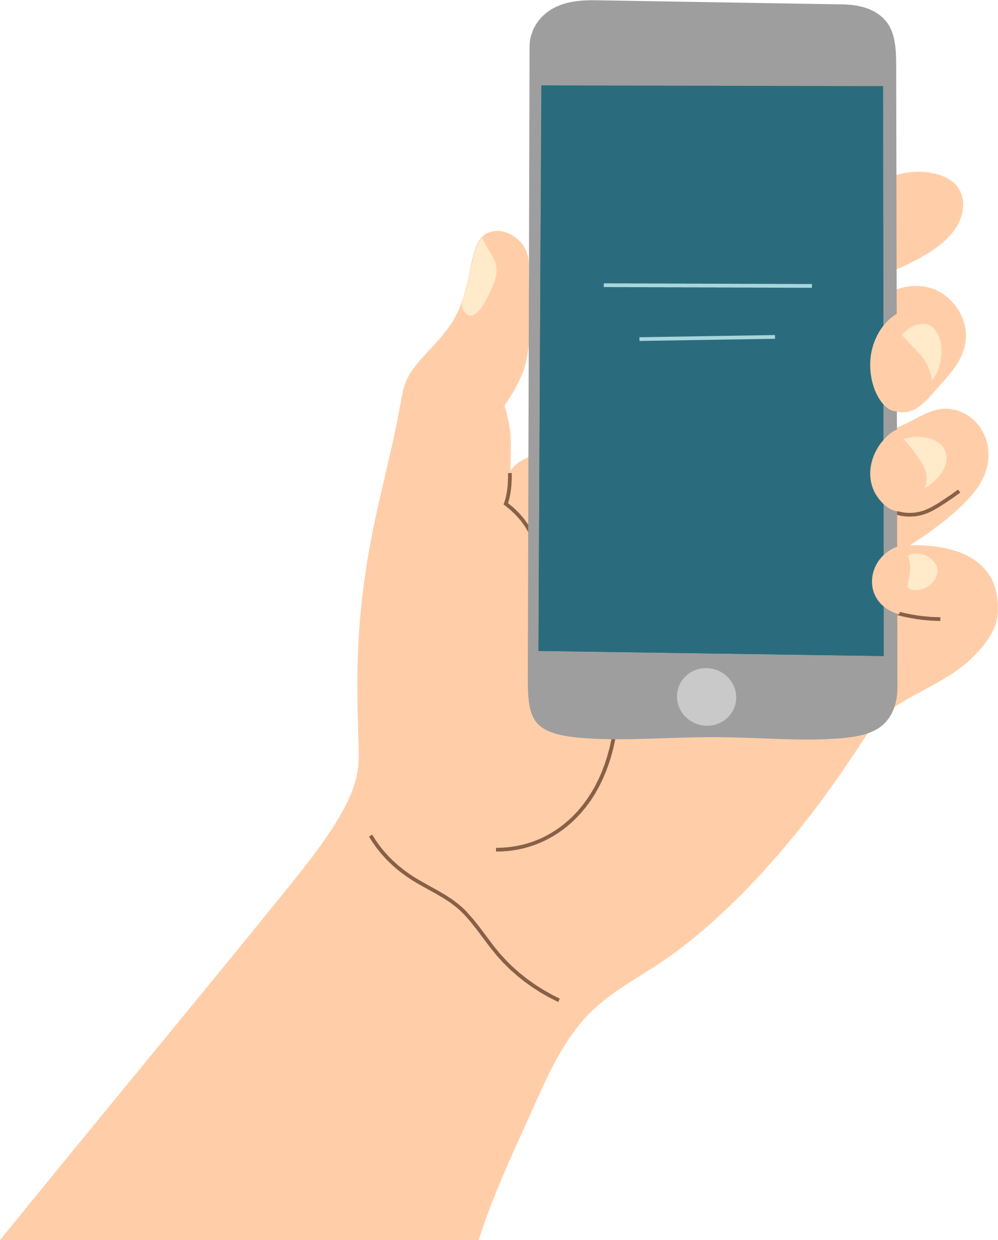


Notes:
Ich danke Ihnen für die Aufmerksamkeit.
Gibt es Fragen, welche Sie für alle stellen möchten?
Ansonsten gerne nachher bei einem Getränk.
Falls es später Fragen gibt oder etwas nicht so funktioniert, wie es sollte, können Sie mich telefonisch oder über PUPIL erreichen

Slide 21

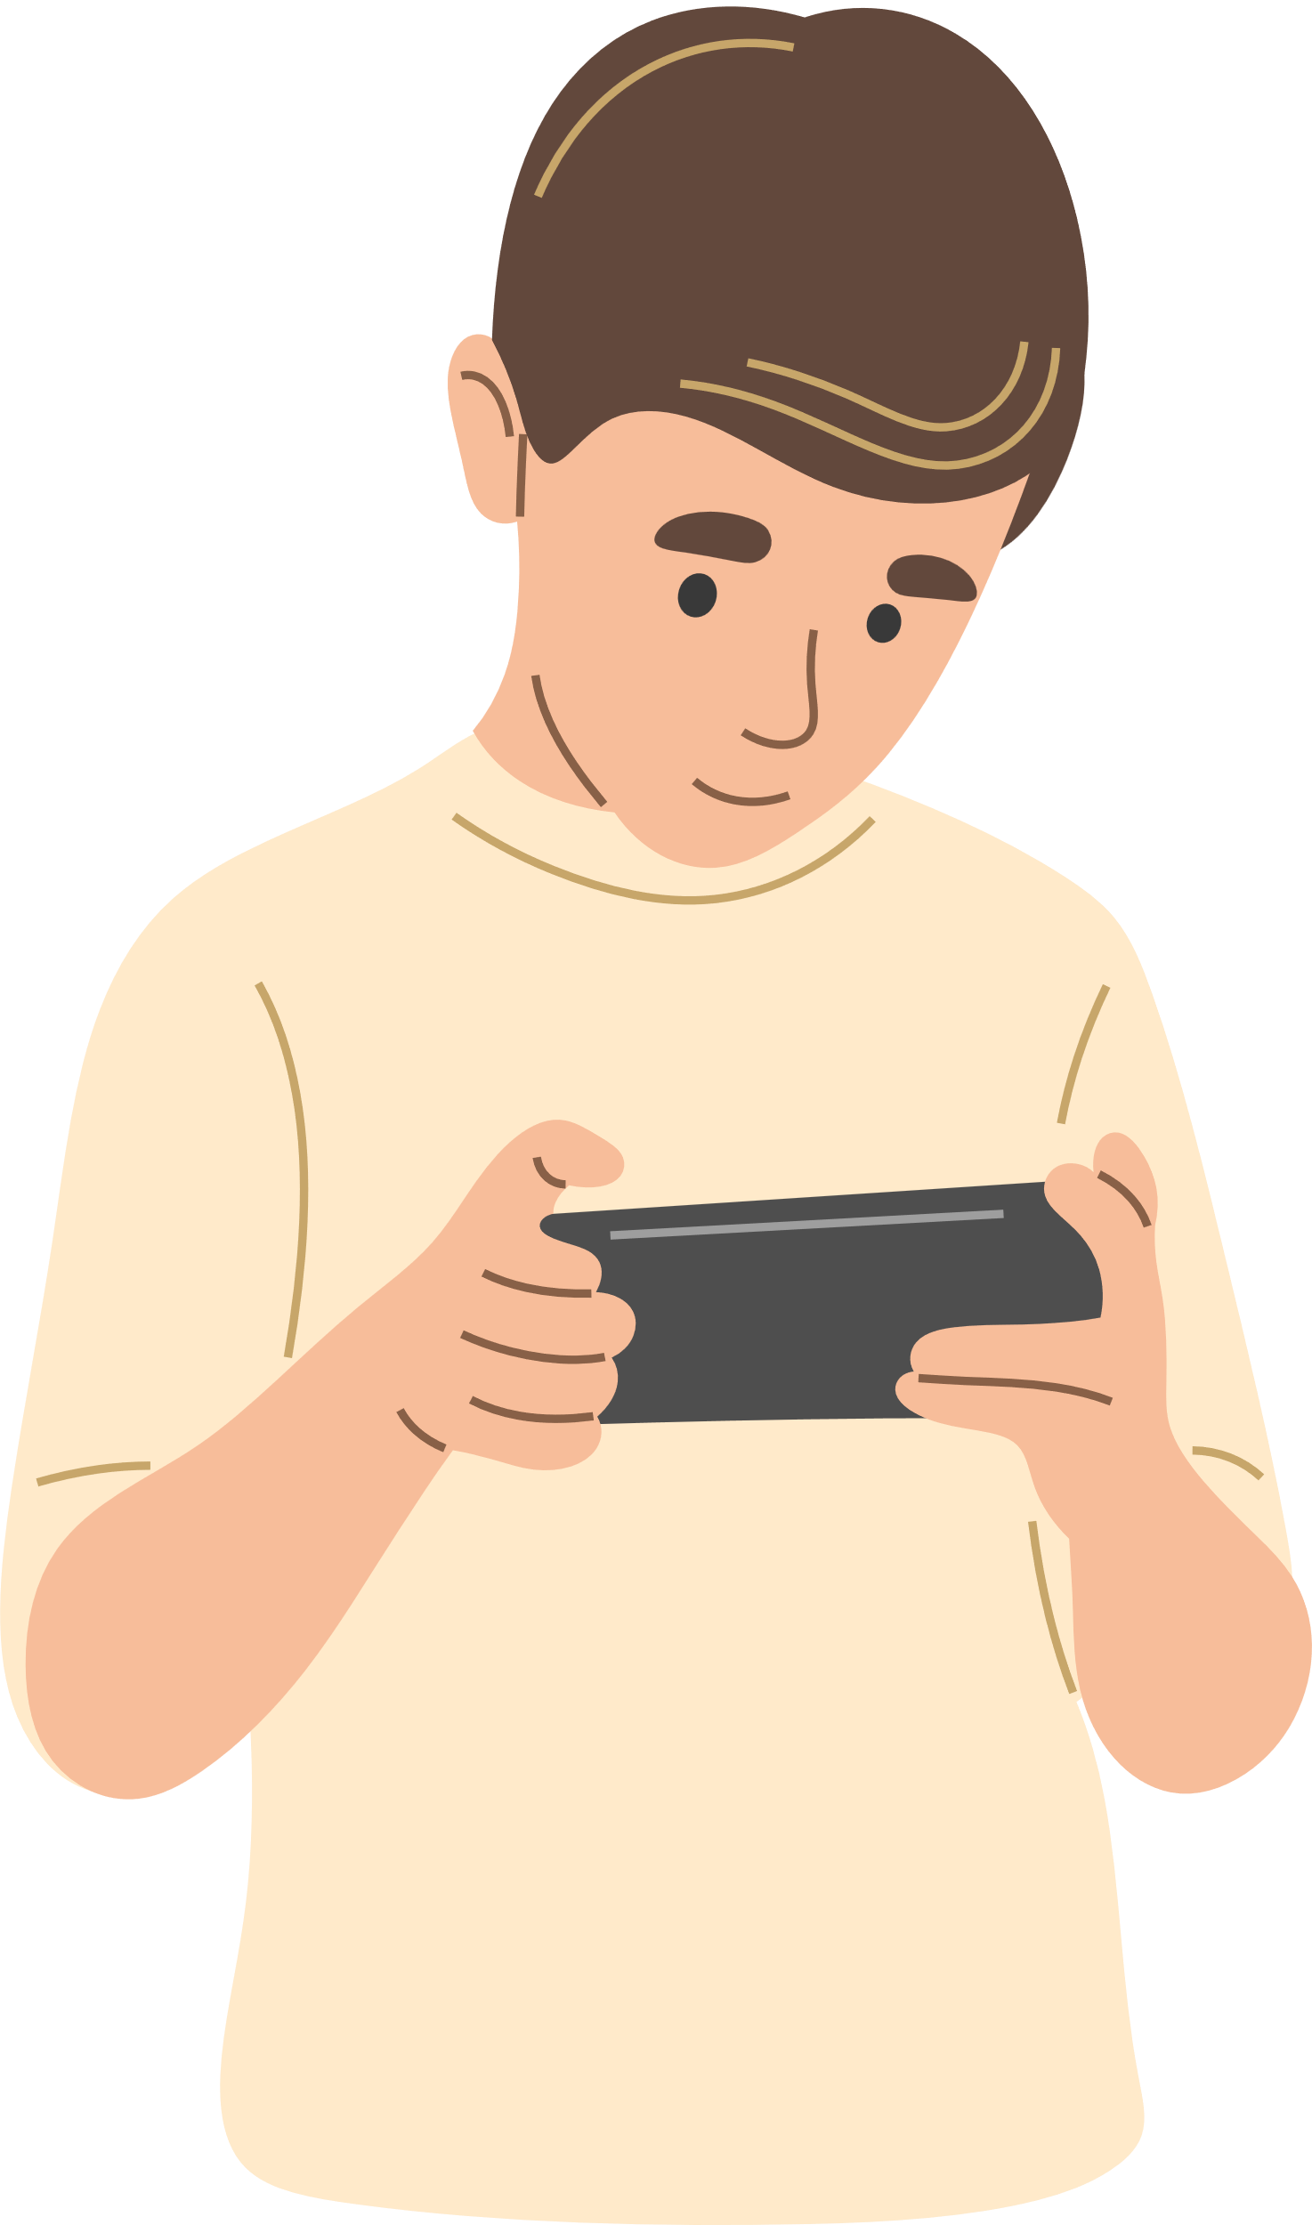
ZUSÄTZLICHE INFORMATIONEN
Diese Infos wurden nicht am Elternabend behandelt

Slide 22
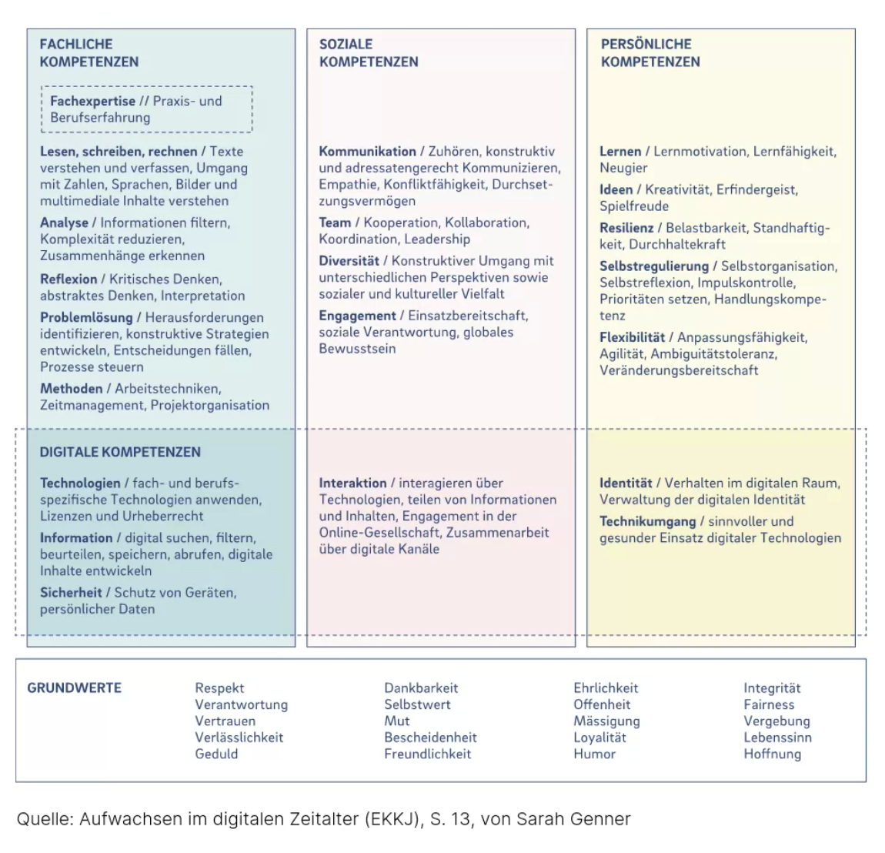
AUFWACHSEN
IM DIGITALEN
ZEITALTER
Wurde als Blatt am Elternabend abgegeben

Slide 23
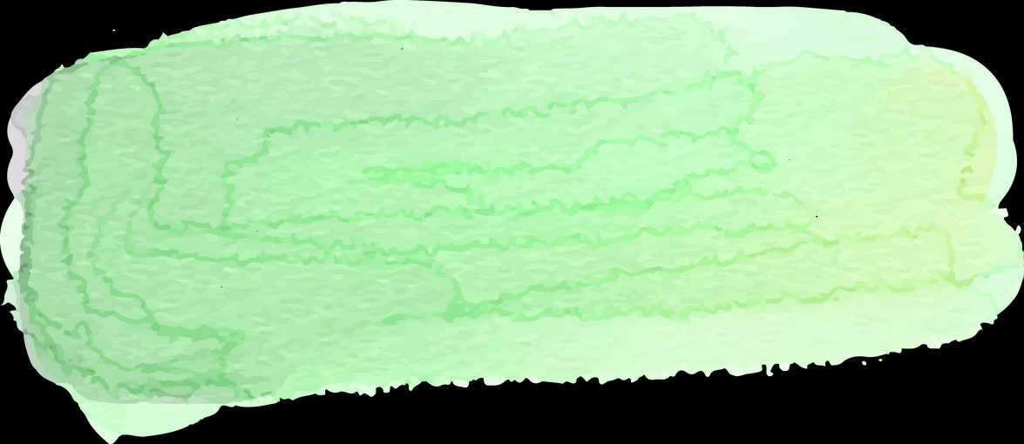
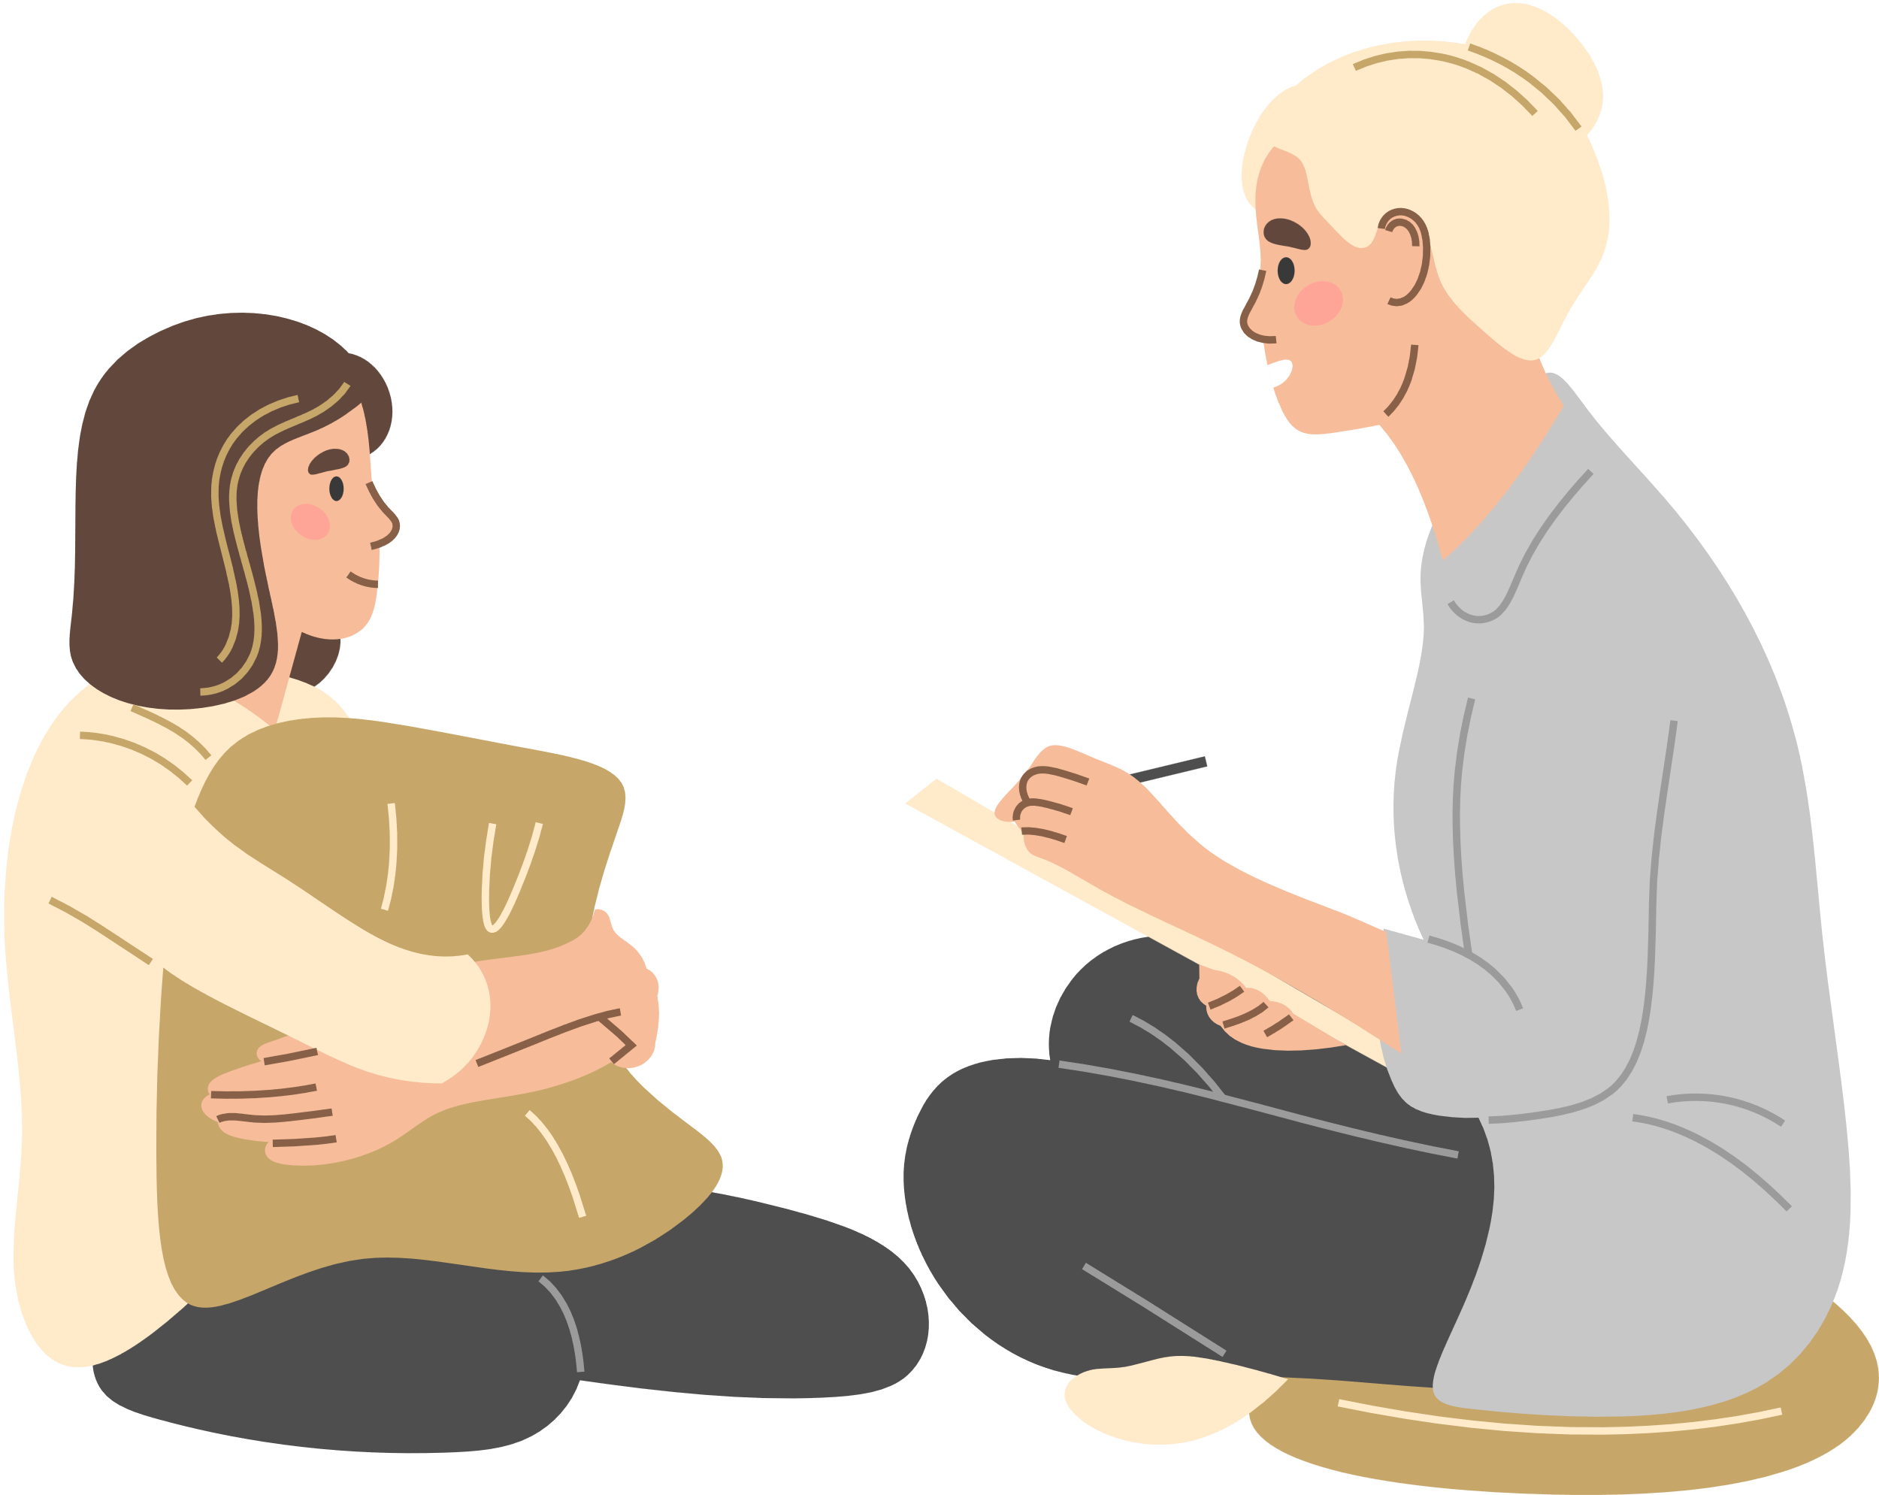
DAS WOLLEN WIR WEITERHIN AN UNSERER SCHULE
mehrere Standorte und doch zusammen
Schule im Grünen
Kind im Zentrum
BEI UNS DÜRFEN KINDER NOCH KINDER SEIN!
Kombination analog und digital
individuelle Lernorte
bewegtes Lernen
ruhige Aussenplätze zum Lernen
spielerisches Lernen
belebte und fröhliche Stimmung in den Schulhäusern
Schulfamilie
Gwunderstund
aktives Lernen mit der Natur
gemeinsames Lernen
SuS spielen friedlich und altersübergreifend
gemeinsam starten und doch selbstständig arbeiten
Freiheit, aus spontanen SuS-Ideen Unterrichtsinhalte zu gestalten
Notes:
Gehen wir zurück zur Schule: hier ein Überblick, was unsere Lehrpersonen an unserer Schule schätzen. Nebst vielen Sachen sind für mich zwei Dinge herausgestochen: "Kinder sein" und wir sind jetzt schon dran eine ideale Kombination von digital und analog zu fördern.
Dies wollen wir weiterhin beibehalten.

Slide 24
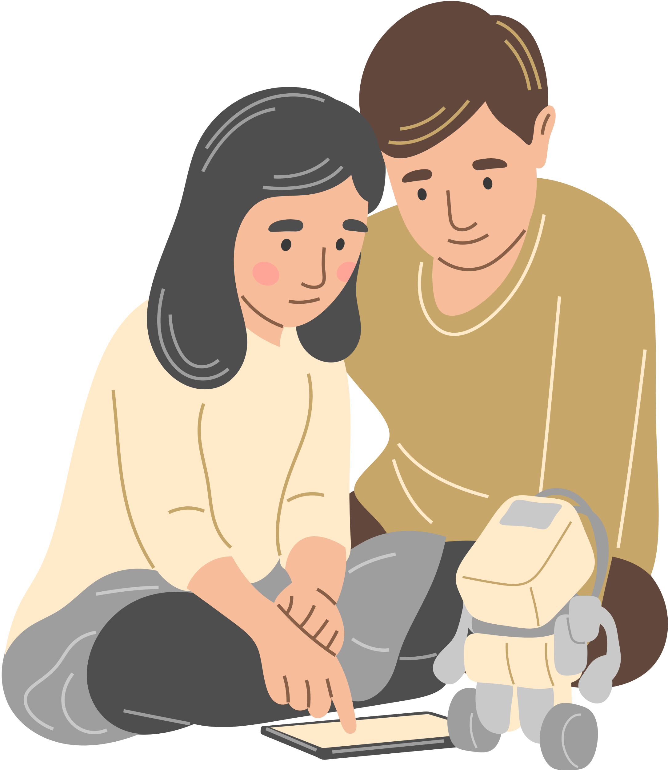
Übersicht
Sozialkompetenzen
Teamfähigkeit
Systemdenken
Kreativität
Zusammenarbeit
lebenslanges Lernen
Kommunikationskompetenzen

Slide 25
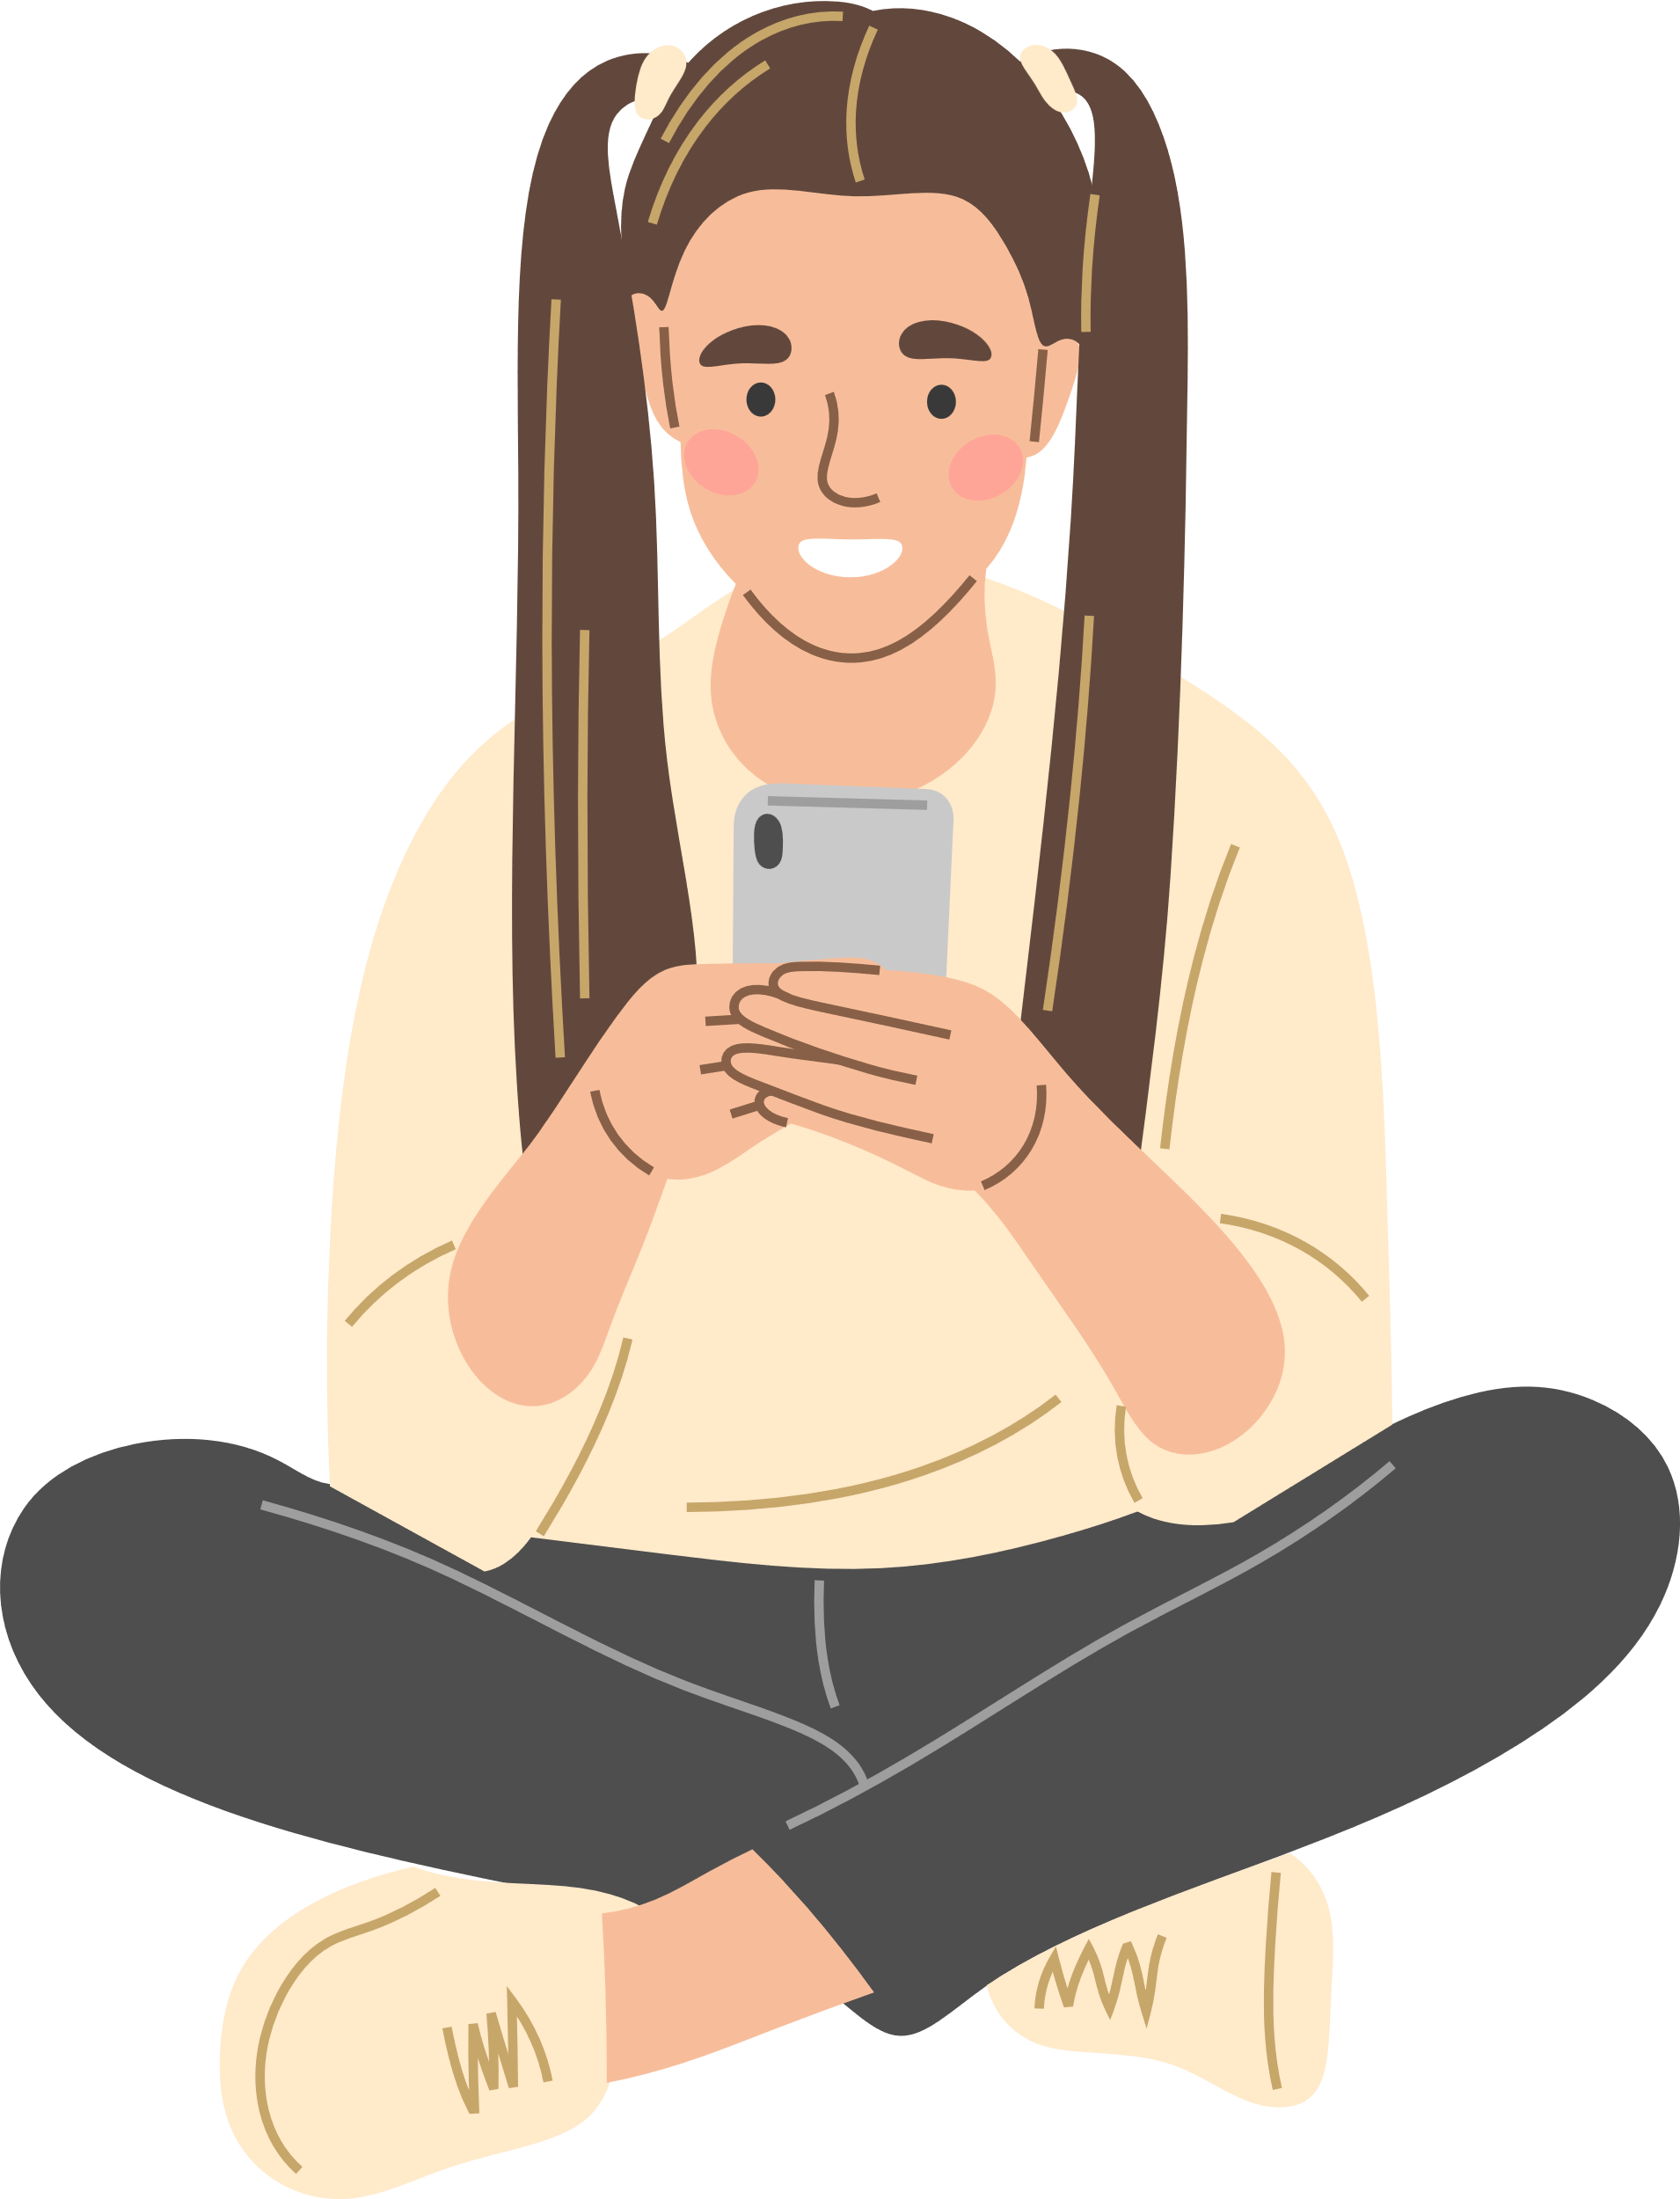
RISIKEN
  Die Lehrperson muss sich immer wieder kritisch mit der Bildschirmzeit der Kinder auseinandersetzen und klar definierte Aufträge erteilen.
  Die Gefahren und Risiken im Umgang mit Medien und dem Internet müssen regelmässig thematisiert und die Kinder sensibilisiert werden.
  Auch wenn Content-Filter installiert sind, die totale Überwachung haben/wollen wir nicht. Die Schülerinnen und Schüler werden immer eine Lücke finden, um etwas auszuprobieren. Wichtig ist auch hier: wie gehen wir damit um und dass wir als Schule mit den Eltern an einem Strang ziehen.

Slide 26
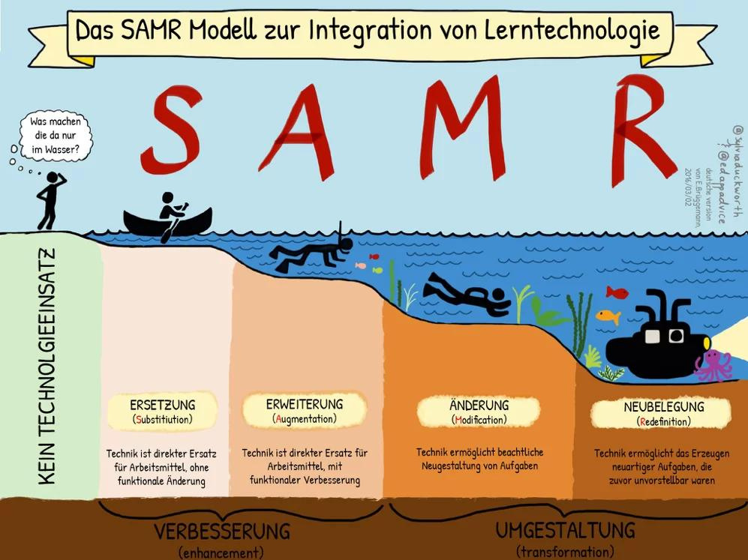

Slide 27







Digitaler Unterrichtsraum
MS Teams, OneDrive, Schabi
Allgemeine Tools (medien- und allgemeindidaktisch)
Fachbezogene Tools
(fachdidaktisch)
Multimedia / Produktionstools
  BookCreator
  Clipchamp
  Office Programme
  Stopmotion
  Audacity
Präsentation/Kooperation
  Thinglink
  Padlet
  Miro
  Genial.ly
  Sway
  Anton
  Lernplattformen von Lehrmitteln
  Blitzrechnen
  Quizlet
  Duolingo
  Antolin
  code.org
  Scratch
  Calliope
  Lego Mindstorms
  Sketchbook
  Dybuster
  Tinkercad
Übungs-/Lerntools
  Quizlet
  LearningApps
  Anton
Quiztools / Umfragen
  Forms
  Mentimeter
  Kahoot!
  Actionbound
Diese Apps sind installiert
  M365
  FlashPrint5
  Adobe Reader / pdf24
  VCL Mediaplayer
  LYNX
  Silhouette Studio
  Clipchamp
Feedback / Lernbegleitung
  LearningView
  OneNote
Glitzertools
  Geocaching
  Games
  Sketchnote

